Slide 1

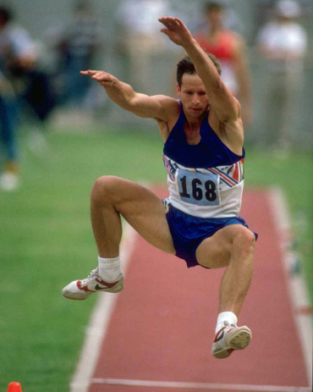
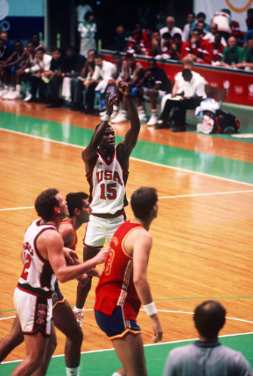


BIOMECÁNICA: Cinemática Descripción/Análisis Cinemático del Movimiento Humano
Prof. Edgar Lopategui Corsino
M.A., Fisiología del Ejercicio
Web: http://www.saludmed.com/
E-Mail: elopategui@intermetro.edu
elopateg@gmail.com
Curso: http://www.saludmed.com/anatocinesiol/anatocinesiol.html

Slide 2
CONTENIDO DE LA PRESENTACIÓN
Introducción
Conceptos Básicos
Estructura
Clasificación de los músculos esqueléticos
El eje mecánico del hueso o segmento
La placa o lámina epifisaria
Divisiones del esqueleto
Anatomía del sistéma esquelético
Preguntas

Slide 3
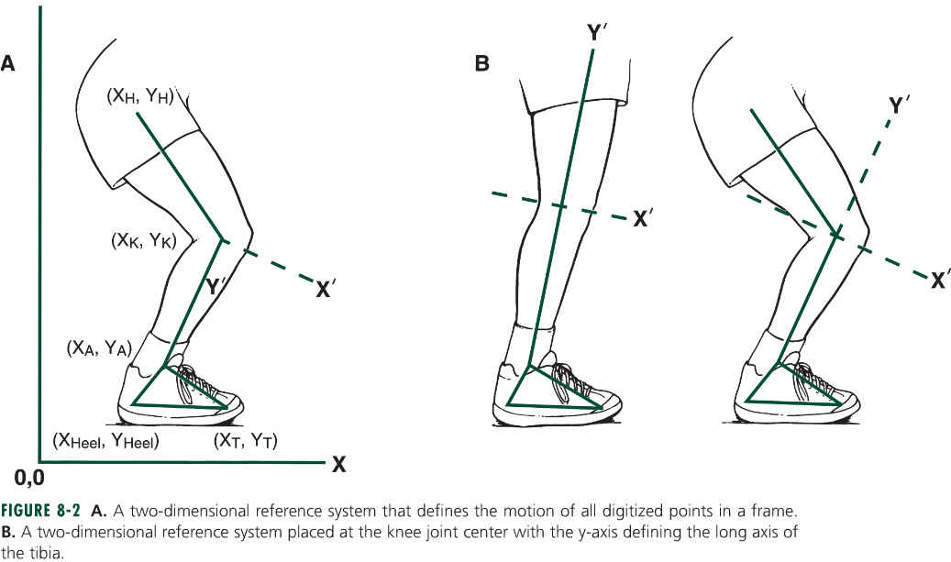
BIOMECÁNICA: CINEMÁTICA LINEAL
* COLECCIÓN DE LOS DATOS CINEMÁTICOS *
Sistemas de Referencia
NOTA. Reproducido de: Biomechanical Basis of Human Movement. 3ra. ed.; (p. 303), por J. Hamill, & K. M. Knutzen, 2009, Philadelphia: Lippincott Williams & Wilkins. Copyright 2009 por Lippincott Williams & Wilkins, a Wolters Kluwer business.

Slide 4
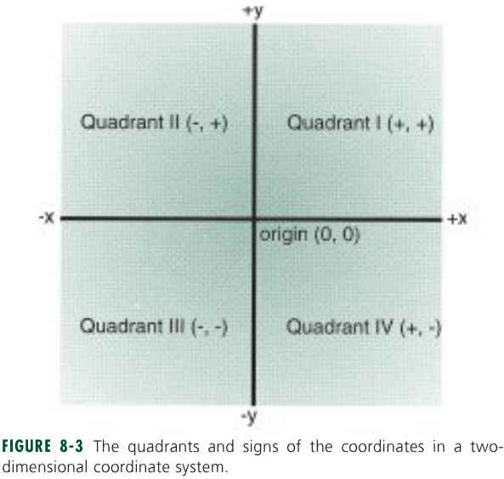
NOTA. Reproducido de: Biomechanical Basis of Human Movement. 3ra. ed.; (p. 304), por J. Hamill, & K. M. Knutzen, 2009, Philadelphia: Lippincott Williams & Wilkins. Copyright 2009 por Lippincott Williams & Wilkins, a Wolters Kluwer business.

Slide 5
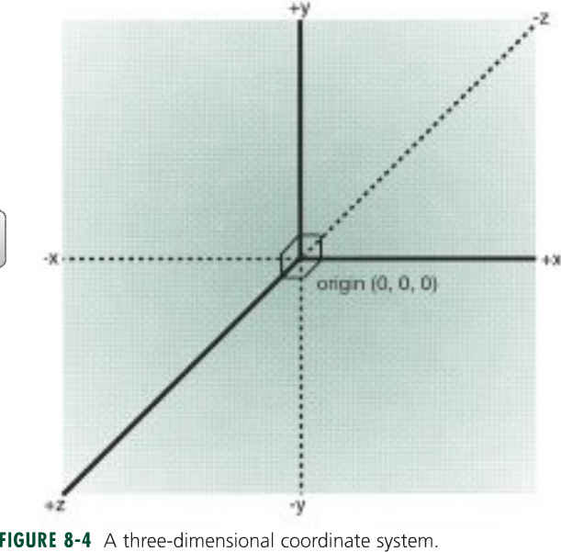
NOTA. Reproducido de: Biomechanical Basis of Human Movement. 3ra. ed.; (p. 304), por J. Hamill, & K. M. Knutzen, 2009, Philadelphia: Lippincott Williams & Wilkins. Copyright 2009 por Lippincott Williams & Wilkins, a Wolters Kluwer business.

Slide 6
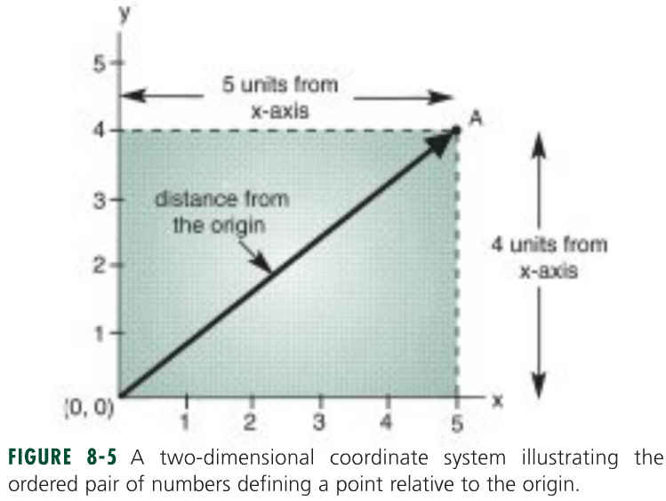
NOTA. Reproducido de: Biomechanical Basis of Human Movement. 3ra. ed.; (p. 304), por J. Hamill, & K. M. Knutzen, 2009, Philadelphia: Lippincott Williams & Wilkins. Copyright 2009 por Lippincott Williams & Wilkins, a Wolters Kluwer business.

Slide 7
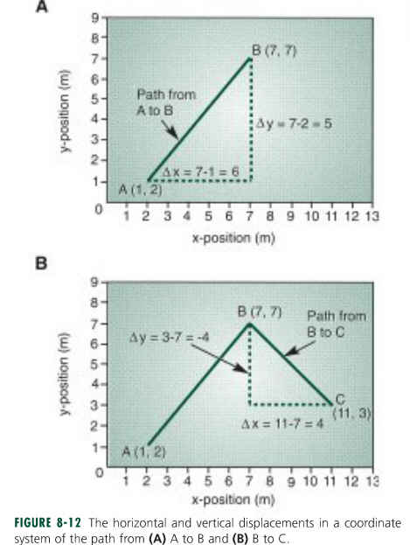
NOTA. Reproducido de: Biomechanical Basis of Human Movement. 3ra. ed.; (p. 310), por J. Hamill, & K. M. Knutzen, 2009, Philadelphia: Lippincott Williams & Wilkins. Copyright 2009 por Lippincott Williams & Wilkins, a Wolters Kluwer business.

Slide 8
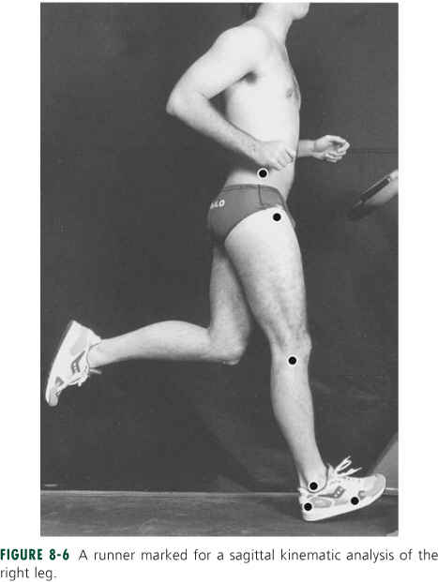
NOTA. Reproducido de: Biomechanical Basis of Human Movement. 3ra. ed.; (p. 305), por J. Hamill, & K. M. Knutzen, 2009, Philadelphia: Lippincott Williams & Wilkins. Copyright 2009 por Lippincott Williams & Wilkins, a Wolters Kluwer business.

Slide 9
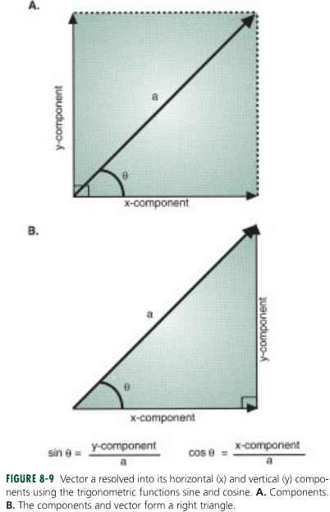
NOTA. Reproducido de: Biomechanical Basis of Human Movement. 3ra. ed.; (p. 306), por J. Hamill, & K. M. Knutzen, 2009, Philadelphia: Lippincott Williams & Wilkins. Copyright 2009 por Lippincott Williams & Wilkins, a Wolters Kluwer business.

Slide 10
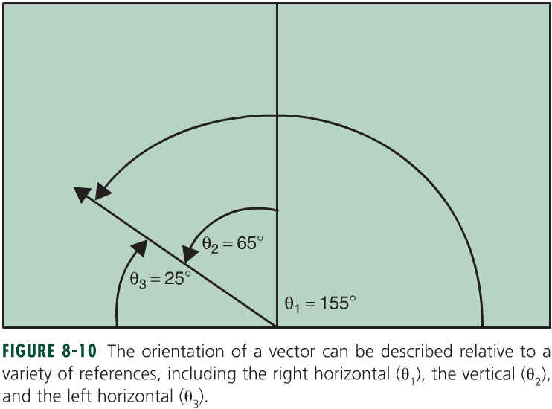
NOTA. Reproducido de: Biomechanical Basis of Human Movement. 3ra. ed.; (p. 307), por J. Hamill, & K. M. Knutzen, 2009, Philadelphia: Lippincott Williams & Wilkins. Copyright 2009 por Lippincott Williams & Wilkins, a Wolters Kluwer business.

Slide 11
MOVIMIENTO HUMANO
El Acto o Proceso de Cambiar de Lugar o Posición con Respecto a Algún Objeto de Referencia

Slide 12
MOVIMIENTO RELATIVO
La Relación del Movimiento al Objeto o Punto Específico de Referencia

Slide 13
MARCO DE REFERENCIA
Determina si un Cuerpo está en Reposo o en Movimiento

Slide 14
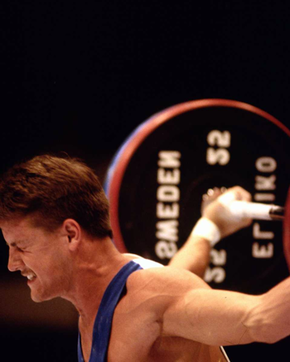
CAUSA DEL MOVIMIENTO
La Magnitud de la Fuerza Relativa a la Magnitud de la Resistencia

Slide 15

TIPOS/FORMAS
DE
MOVIMIENTO

Slide 16
MOVIMIENTO HUMANO
Traslatorio/Lineal
Rotatorio/Angular
Rectilíneo
Curvilíneo
Circular
Parabólico
Otros
Reciprocativo
Oscilatorio
General
CLASIFICACIÓN DE LOS
DIFERENTES TIPOS DE MOVIMIENTOS

Slide 17
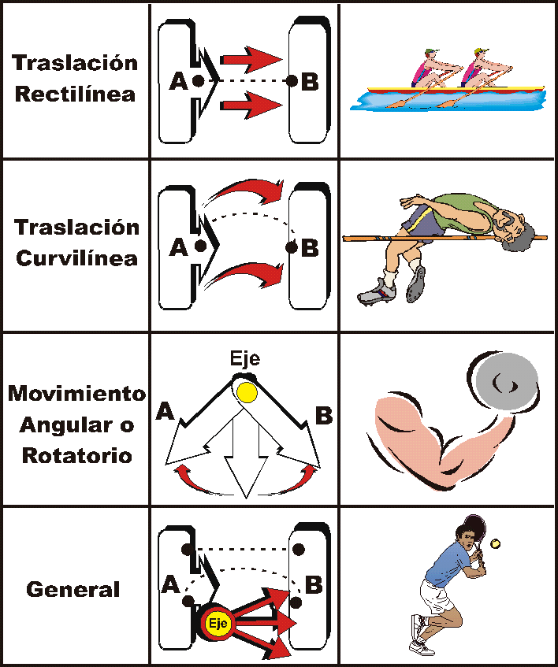
TIPOS
DE
MOVIMIENTOS
CON EJEMPLOS

Slide 18
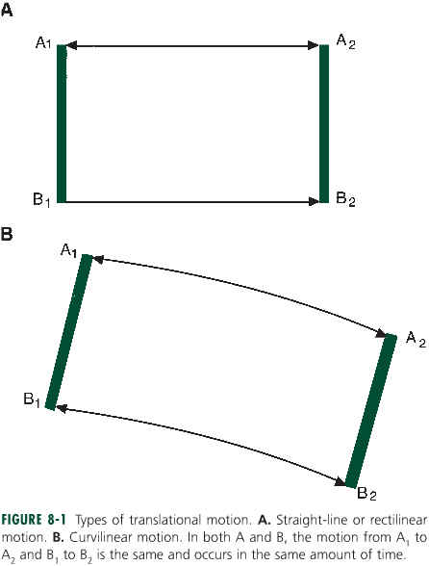
NOTA. Reproducido de: Biomechanical Basis of Human Movement. 3ra. ed.; (p. 302), por J. Hamill, & K. M. Knutzen, 2009, Philadelphia: Lippincott Williams & Wilkins. Copyright 2009 por Lippincott Williams & Wilkins, a Wolters Kluwer business.

Slide 19
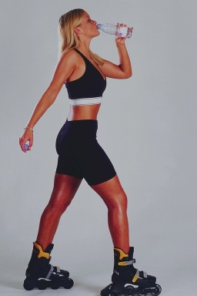
TIPOS DE MOVIMIENTO
Traslatorio o Lineal
El Objeto se Traslada como un Todo de un Lugar a Otro

Slide 20
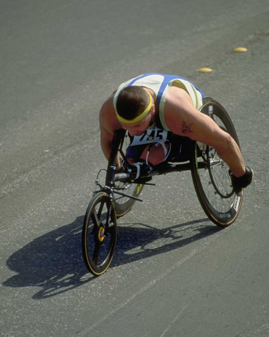
TIPOS DE MOVIMIENTO
Traslatorio o Lineal
CLASIFICACIÓN: Movimiento Rectilíneo
Progresión en Línea Recta de un Objeto como un Todo, con Todas sus Partes Moviéndose a la misma Distancia, en la misma Dirección y a una Velocidad Uniforme

Slide 21
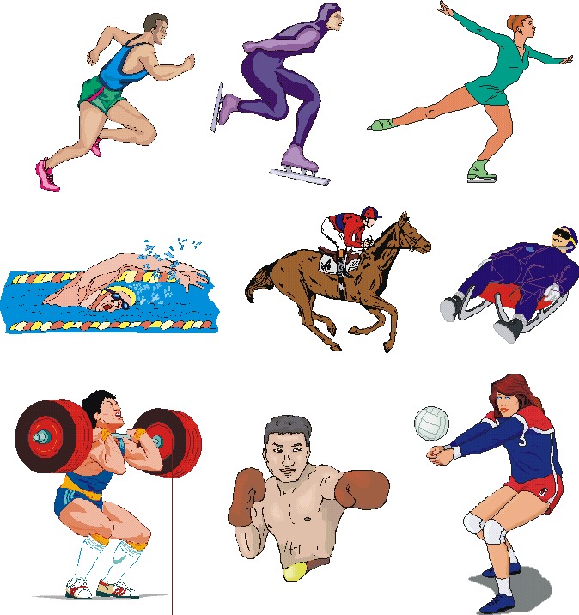
EJEMPLOS
DE
MOVIMIENTOS
TRASLATORIOS
RECTILÍNEOS

Slide 22

TIPOS DE MOVIMIENTO
Traslatorio o Lineal
CLASIFICACIÓN: Movimiento Curvilíneo
Todo Movimiento Traslatorio en el Cual el Objeto se Mueve en un Patrón Curvo

Slide 23
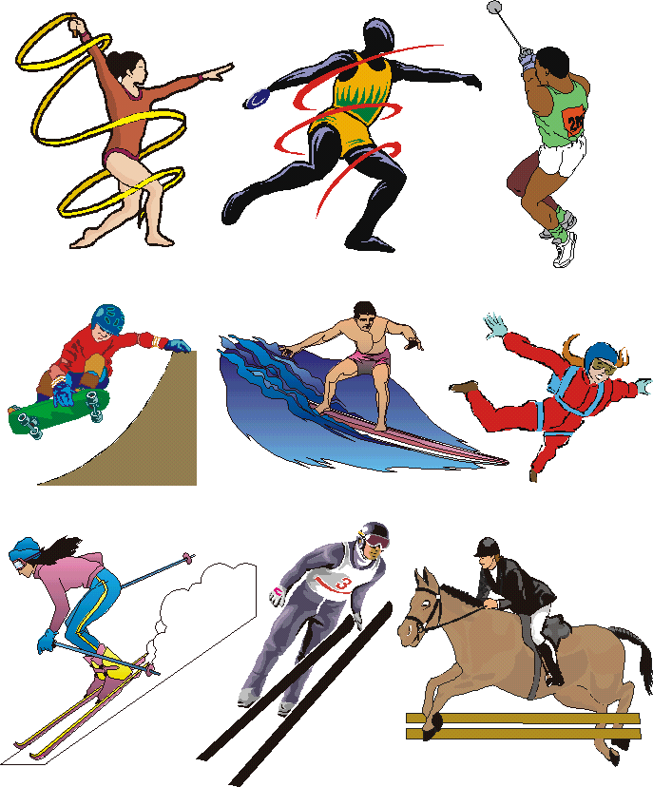
EJEMPLOS
DE
MOVIMIENTOS
TRASLATORIOS
CURVILÍNEOS

Slide 24
MOVIMIENTO CURVILÍNEO
Movimiento en una Línea Recta
Circular
Parabólico
Movimiento Contínuo
alrededor de la Circomferencia de un Círculo
Movimiento que sigue
un Patrón el cual es
Siempre una Distancia
igual desde un
Punto y Línea Fija

Slide 25
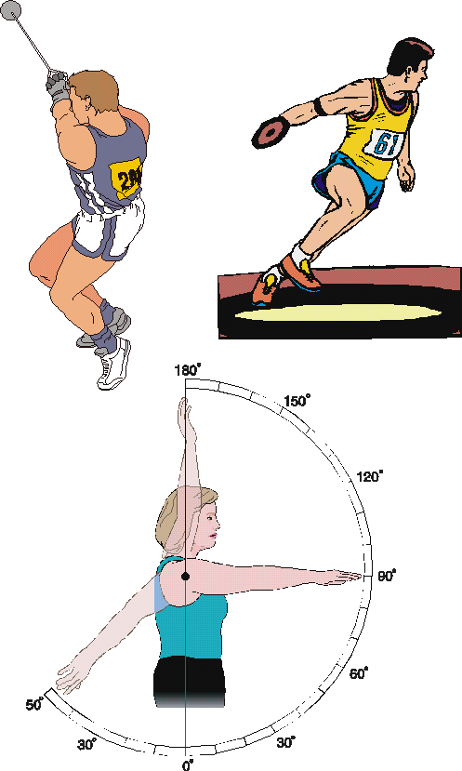
EJEMPLOS
DE
MOVIMIENTOS
CURVILÍNEOS
CIRCULARES

Slide 26
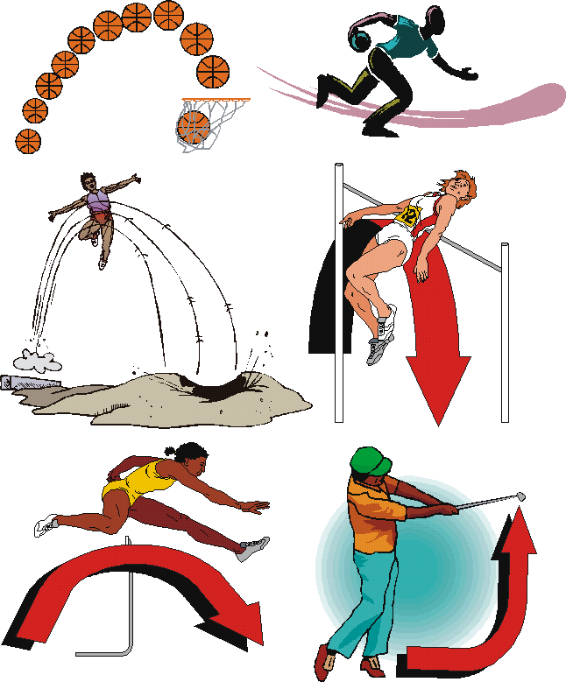
EJEMPLOS
DE
MOVIMIENTOS
CURVILÍNEOS
PARABÓLICOS

Slide 27
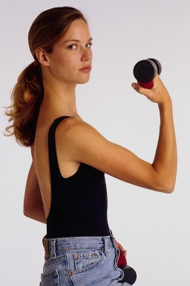
TIPOS DE MOVIMIENTO
Rotatorio o Angular
El Objeto, Actuando como un Radio, se Mueve en un Patrón Circular Alrededor de un Punto Fijo - Describe el Movimiento del Radio Entero

Slide 28
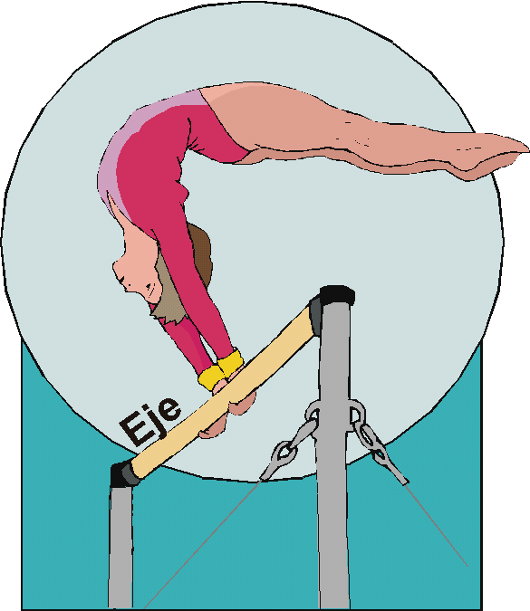
EJEMPLO
DE UN MOVIMIENTO
ANGULAR DONDE EL EJE DE ROTACIÓN
SE ENCUENTRA FUERA DEL CUERPO

Slide 29
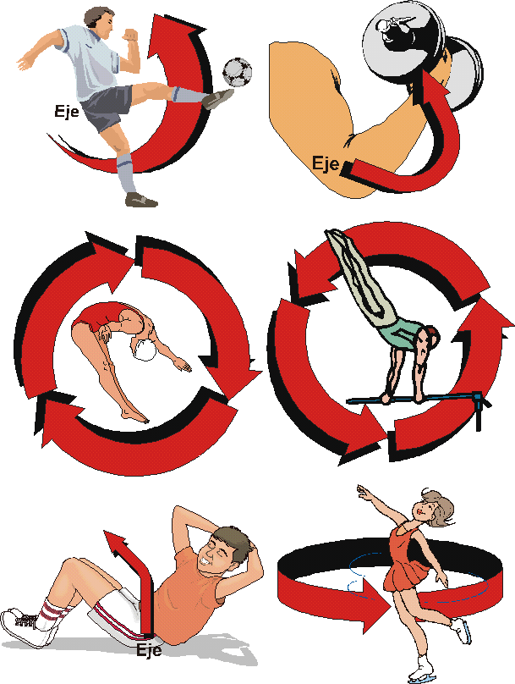
EJEMPLOS
DE
MOVIMIENTOS
ROTATORIOS O
ANGULARES

Slide 30
TIPOS DE MOVIMIENTO
Rotatorio o Angular
UNIDADES DE MEDIDA: Desplazamiento Angular
Función/Utilidad: Medir el patrón de
un cuerpo rotando.
Designación Simbólica: Letra theta:
Ejemplos de Unidades de Medidas:
  Revoluciones
  Grados
Medidas Angulares - Uso: Determinar el
radio y la longitud del arco circular.
Radianes (57.3°)

Slide 31
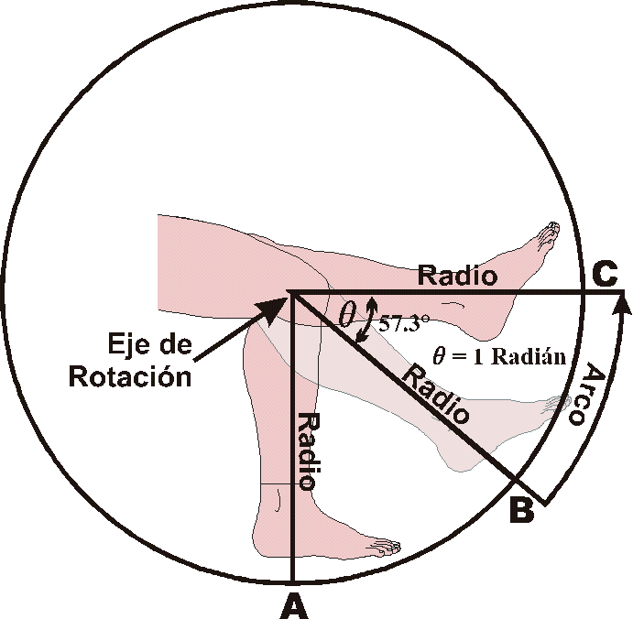
Representación Esquemática de los Componentes del
Movimiento de Rotación/Angular y de un Radián. El Arco BC es igual en Longitud al Radio de la Circunferencia. El Radián se define como el Ángulo Subtendido, en un Círculo, por un Arco de Longitud Igual al Radio del mismo y es Equivalente a 57.3°

Slide 32
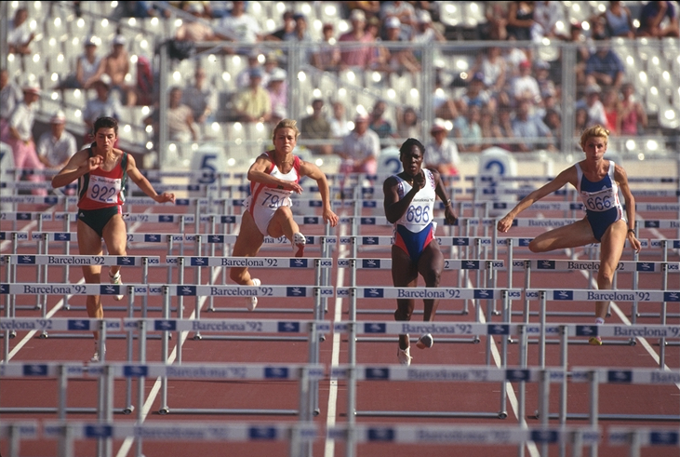
TIPOS DE MOVIMIENTO
Reciprocativo
Denota
Movimientos
Repetitivos

Slide 33
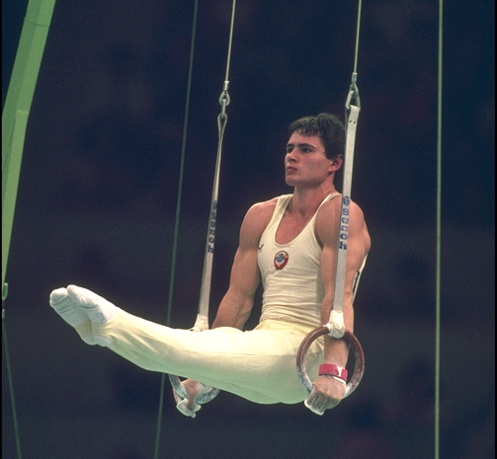
TIPOS DE MOVIMIENTO
Oscilatorio
Movimientos Repetidos en un Arco

Slide 34
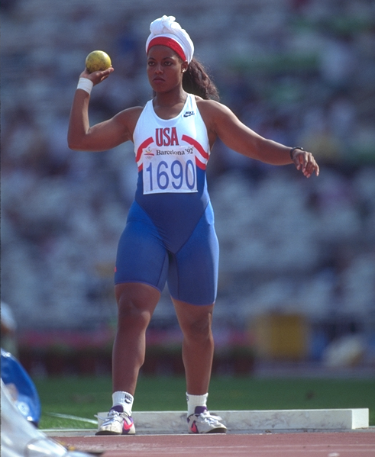
TIPOS DE MOVIMIENTO
General
Combinación de Movimientos Rotatorios y Traslatorios

Slide 35
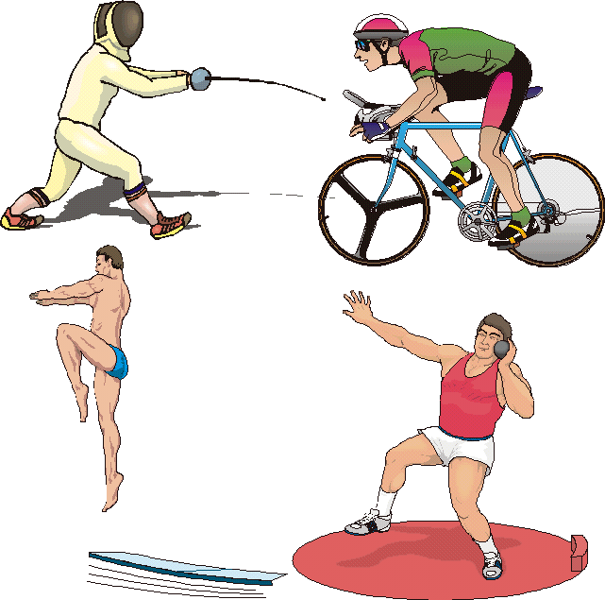
EJEMPLOS
DE
PATRONES
DE
MOVIMIENTO
GENERAL

Slide 36
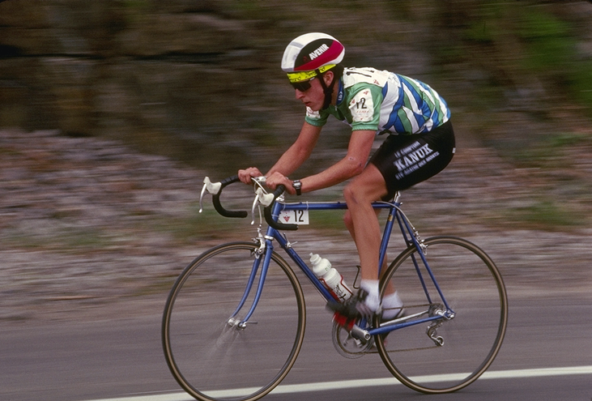
TIPOS DE MOVIMIENTO
General
CLASIFICACIÓN: General Complejo
La Combinación Simultánea de Diferentes tipos de Rotaciones

Slide 37

EJEMPLO
DE UN
MOVIMIENTO
COMPLEJO
GENERAL

Slide 38
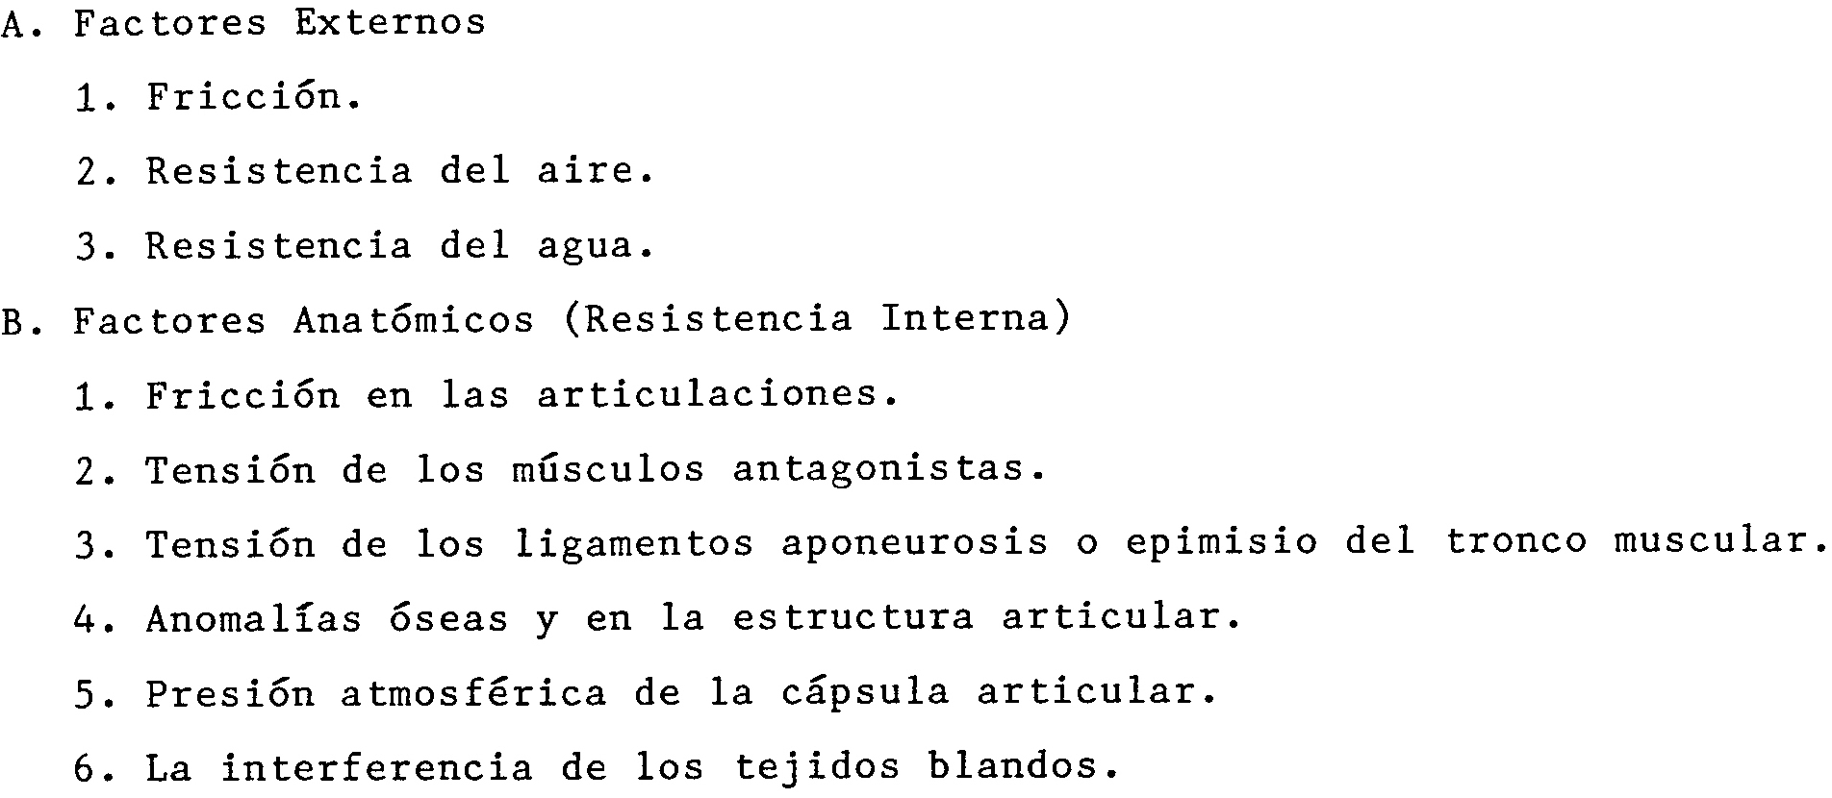
BIOMECÁNICA - CINEMÁTICA:
Descripción del: MOVIMIENTO HUMANO
FACTORES QUE MOFIFICAN EL MOVIMIENTO

Slide 39
FACTORES QUE MODIFICAN EL MOVIMIENTO
Factores Externos
Fricción
Resistencia del Aire
Resistencia del Agua

Slide 40
FACTORES QUE MODIFICAN EL MOVIMIENTO
Factores Internos
Fricción en las Articulaciones
Tensión de los Músculos Antagonistas
Tensión de los Ligamentos y Aponeurosis
Anomalías del Hueso y en la Estructura
Articular
Presión atmosférica dentro de la Cápsula
Articular
Interferencia de los Tejidos Blandos

Slide 41
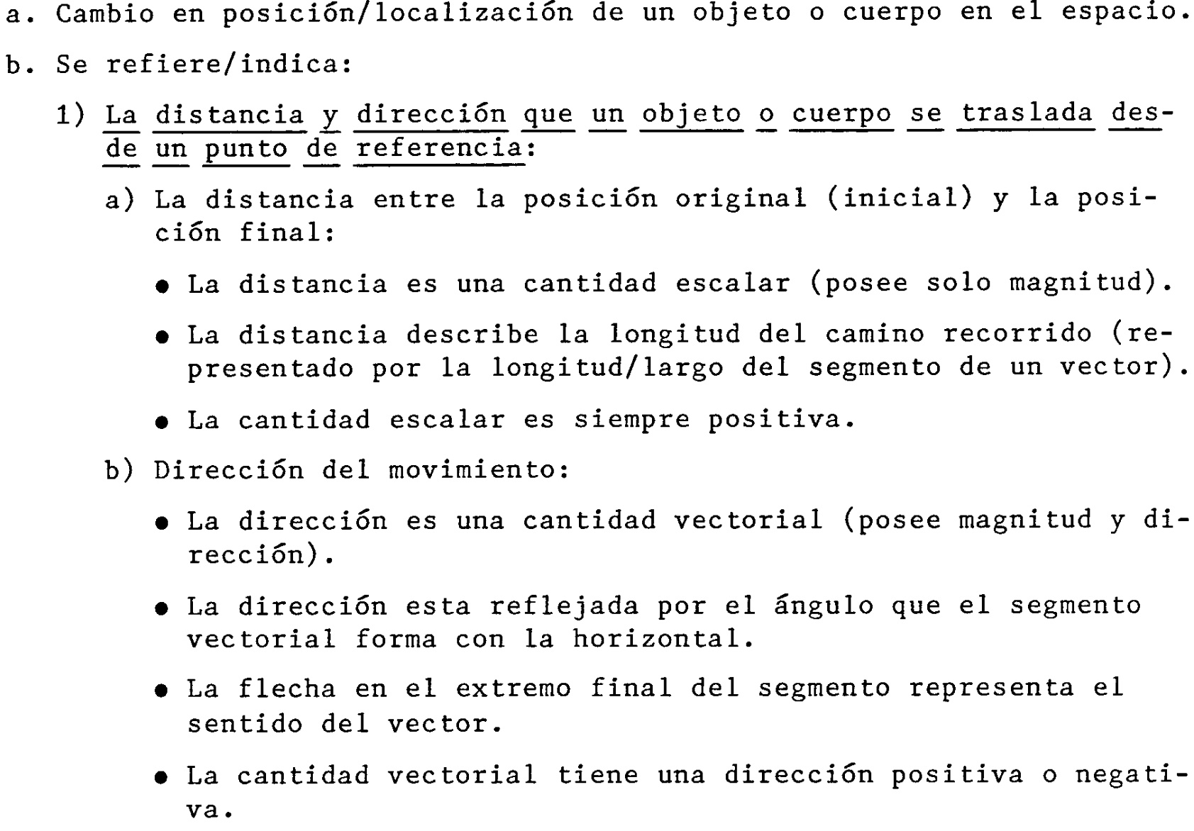
DESCRIPCIÓN/CINEMÁTICA DEL – MOVIMIENTO HUMANO:
Cinemática Lineal - DESPLAZAMIENTO:
CONCEPTO

Slide 42
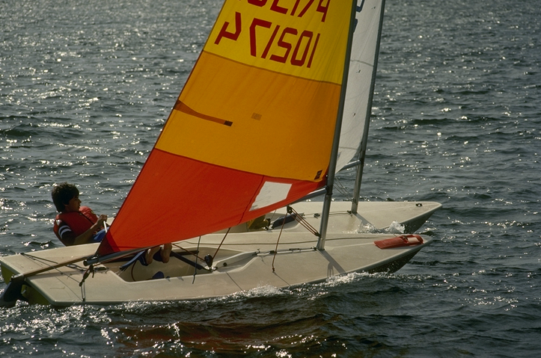
CINEMÁTICA LINEAL
Desplazamiento
La Distancia que un Objeto se Traslada desde un Punto de Referencia

Slide 43
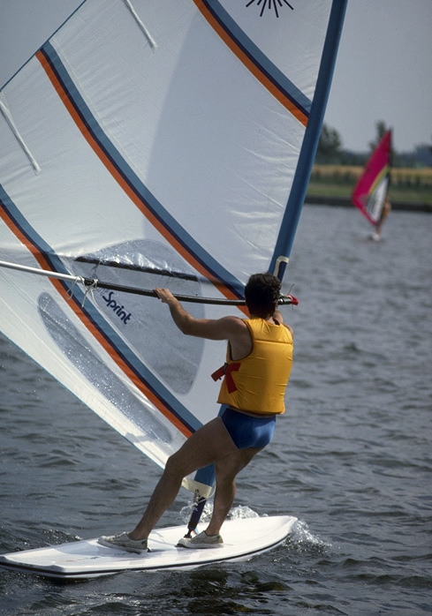
CINEMÁTICA LINEAL
Desplazamiento
Indica Solamente el cambio Final de la Posición

Slide 44
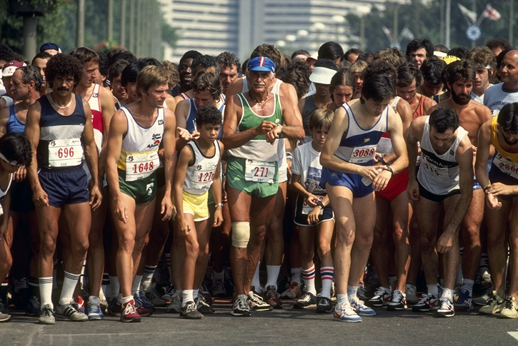
CINEMÁTICA LINEAL
Desplazamiento
Es una Cantidad Vectorial que Posee Magnitud y Dirección

Slide 45
DESCRIPCIÓN/CINEMÁTICA DEL – MOVIMIENTO HUMANO:
Cinemática Lineal - DESPLAZAMIENTO:
INFORMACIÓN DERIVADA
Información utilizada para determinar el estado del movimiento lineal de un objeto:
La descripción del movimiento lineal que atañe al centro de gravedad de un sistema

Slide 46
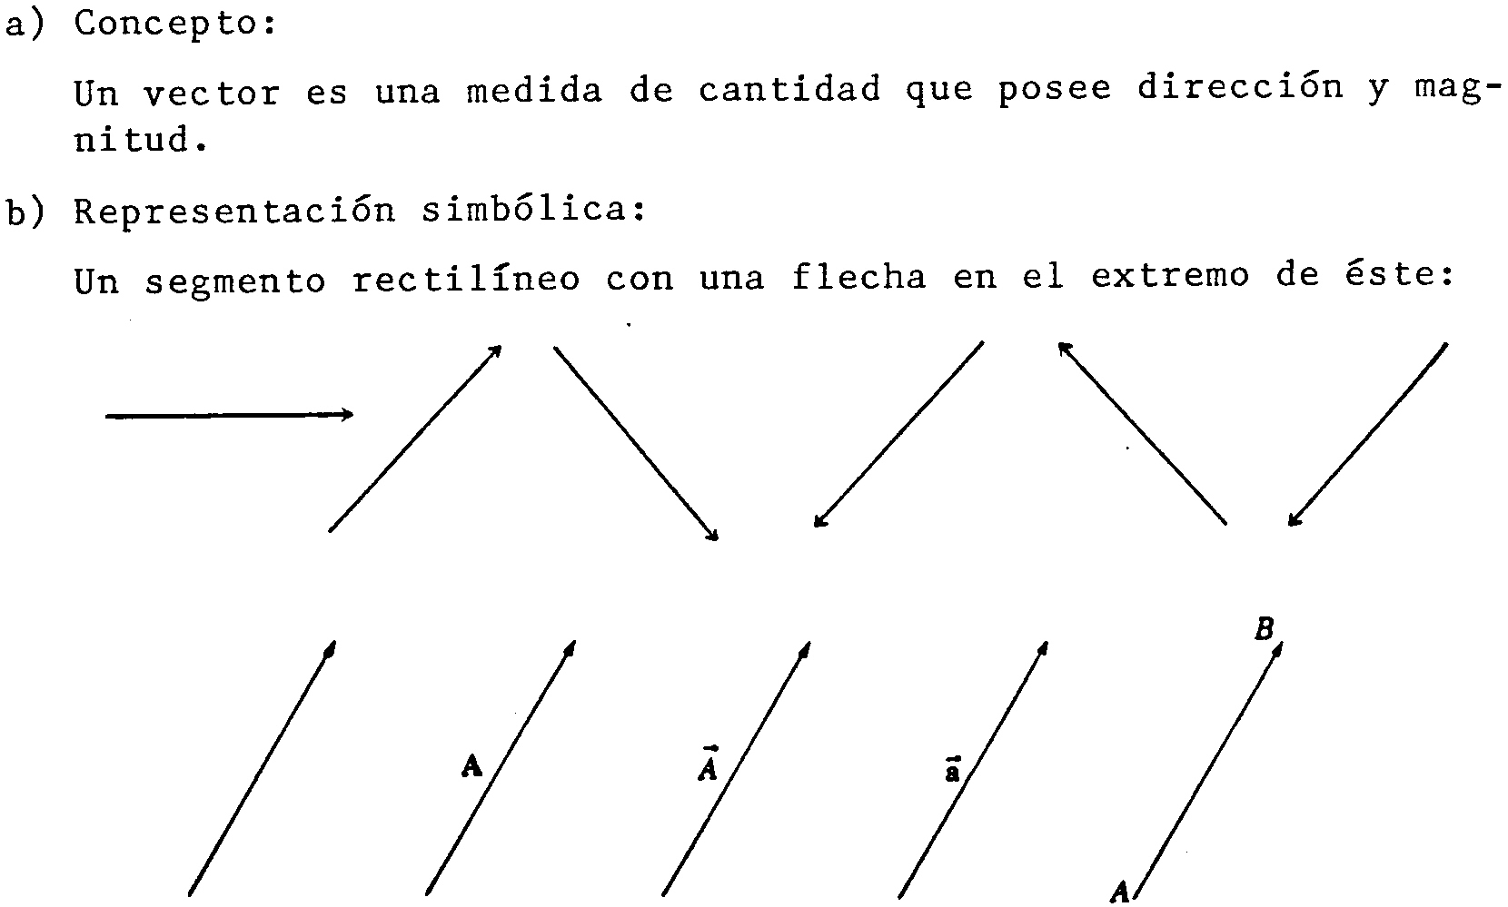
CINEMÁTICA LINEAL – DESPLAZAMIENTO:
Cuantificación del Desplazamiento Lineal: Vectores y Escalas
VECTORES

Slide 47
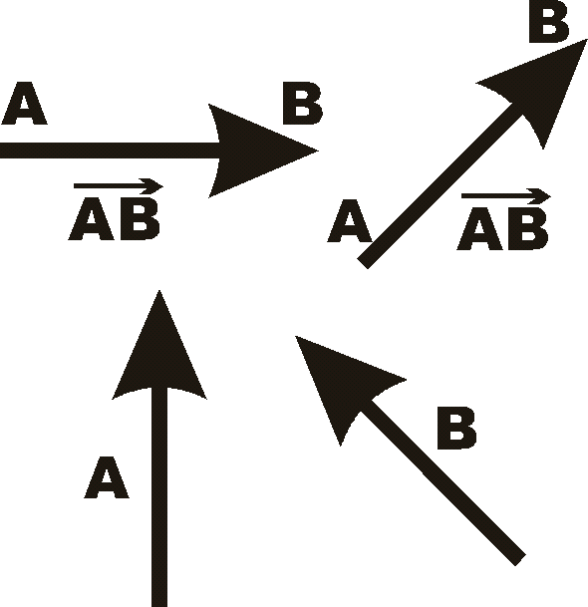
CINEMÁTICA LINEAL
Vectores
Es una Medida de Cantidad que posee Dirección y Magnitud

Slide 48
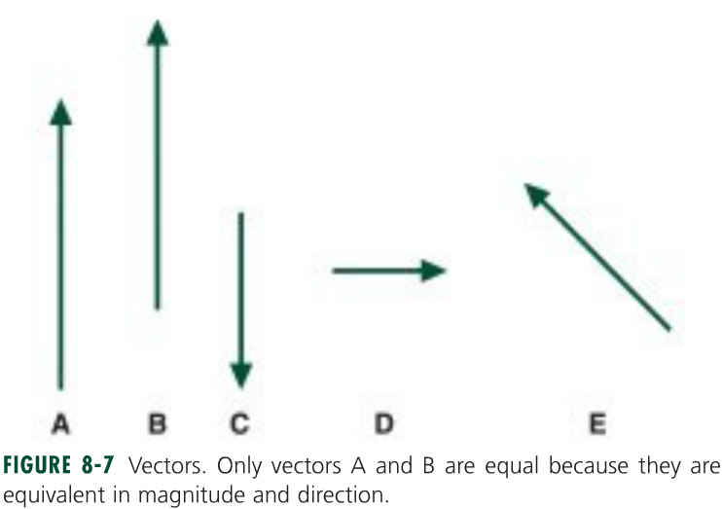
BIOMECÁNICA: CINEMÁTICA LINEAL
* VECTORES Y ESCALAR *
Vectores
NOTA. Reproducido de: Biomechanical Basis of Human Movement. 3ra. ed.; (p. 306), por J. Hamill, & K. M. Knutzen, 2009, Philadelphia: Lippincott Williams & Wilkins. Copyright 2009 por Lippincott Williams & Wilkins, a Wolters Kluwer business.

Slide 49
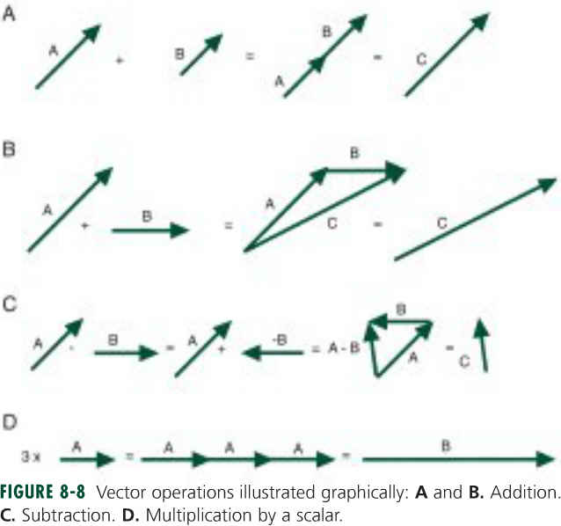
NOTA. Reproducido de: Biomechanical Basis of Human Movement. 3ra. ed.; (p. 306), por J. Hamill, & K. M. Knutzen, 2009, Philadelphia: Lippincott Williams & Wilkins. Copyright 2009 por Lippincott Williams & Wilkins, a Wolters Kluwer business.

Slide 50
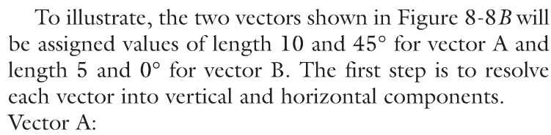
NOTA. Reproducido de: Biomechanical Basis of Human Movement. 3ra. ed.; (p. 308), por J. Hamill, & K. M. Knutzen, 2009, Philadelphia: Lippincott Williams & Wilkins. Copyright 2009 por Lippincott Williams & Wilkins, a Wolters Kluwer business.

Slide 51
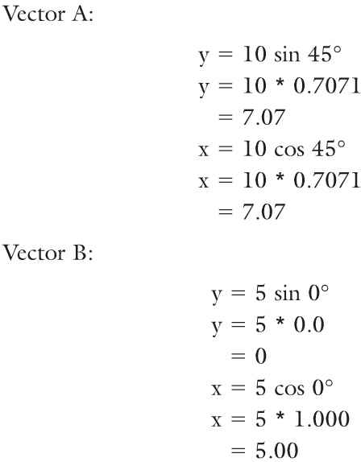
NOTA. Reproducido de: Biomechanical Basis of Human Movement. 3ra. ed.; (p. 308), por J. Hamill, & K. M. Knutzen, 2009, Philadelphia: Lippincott Williams & Wilkins. Copyright 2009 por Lippincott Williams & Wilkins, a Wolters Kluwer business.

Slide 52
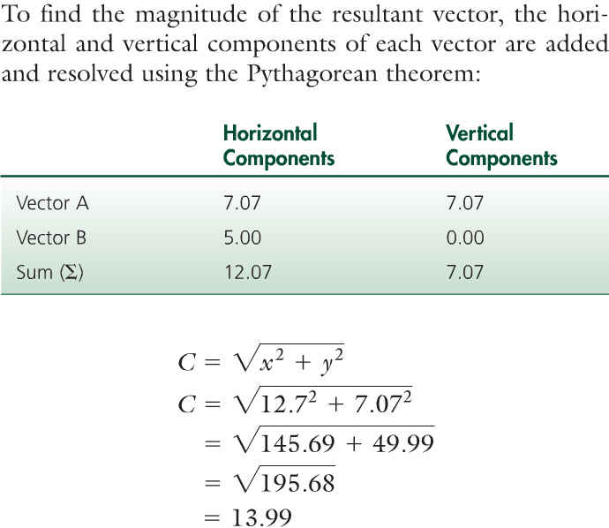
NOTA. Reproducido de: Biomechanical Basis of Human Movement. 3ra. ed.; (p. 308), por J. Hamill, & K. M. Knutzen, 2009, Philadelphia: Lippincott Williams & Wilkins. Copyright 2009 por Lippincott Williams & Wilkins, a Wolters Kluwer business.

Slide 53
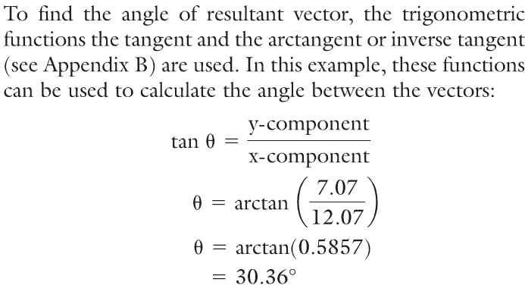
NOTA. Reproducido de: Biomechanical Basis of Human Movement. 3ra. ed.; (p. 308), por J. Hamill, & K. M. Knutzen, 2009, Philadelphia: Lippincott Williams & Wilkins. Copyright 2009 por Lippincott Williams & Wilkins, a Wolters Kluwer business.

Slide 54

NOTA. Reproducido de: Biomechanical Basis of Human Movement. 3ra. ed.; (p. 308), por J. Hamill, & K. M. Knutzen, 2009, Philadelphia: Lippincott Williams & Wilkins. Copyright 2009 por Lippincott Williams & Wilkins, a Wolters Kluwer business.

Slide 55
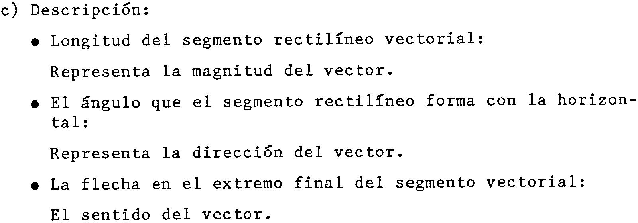
CINEMÁTICA LINEAL – DESPLAZAMIENTO:
Cuantificación del Desplazamiento Lineal: Vectores y Escalas
VECTORES

Slide 56
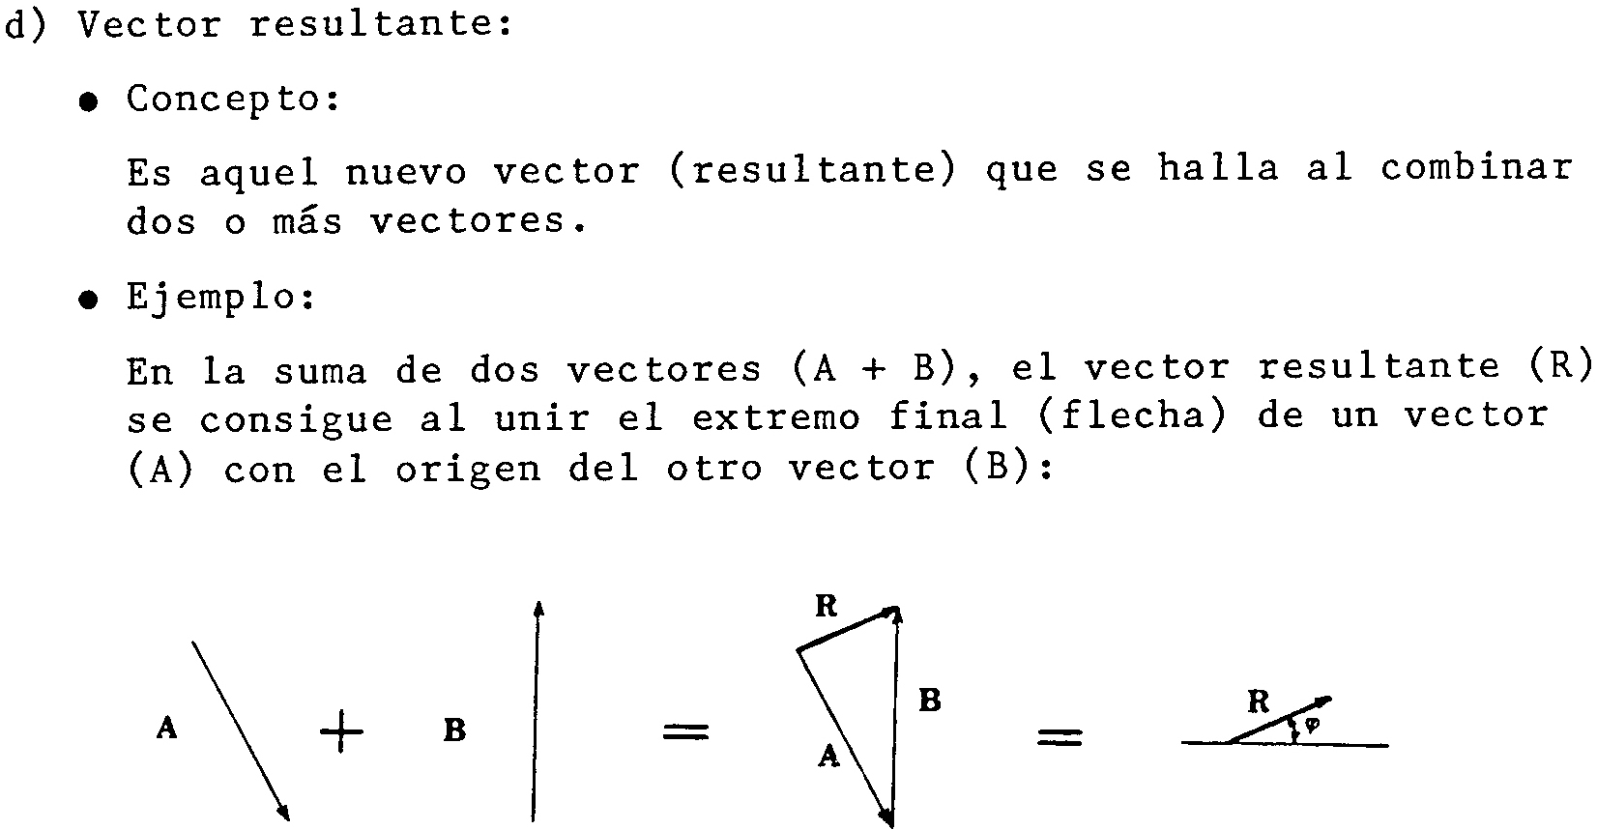
CINEMÁTICA LINEAL – DESPLAZAMIENTO:
Cuantificación del Desplazamiento Lineal: Vectores y Escalas
VECTORES

Slide 57
CINEMÁTICA LINEAL – DESPLAZAMIENTO:
Cuantificación del Desplazamiento Lineal: Vectores y Escalas
CANTIDAD ESCALAR
Concepto:
Cantidades que expresa únicamente un valor o magnitud (Ej: longitud o distancia)

Slide 58
CINEMÁTICA LINEAL – DESPLAZAMIENTO:
Cálculo del Desplazamiento Lineal: Vectores y Escalas
CANTIDAD ESCALAR
Concepto:
Cantidades que expresa únicamente un valor o magnitud (Ej: longitud o distancia)

Slide 59
CINEMÁTICA LINEAL – DESPLAZAMIENTO:
Cuantificación del Desplazamiento Lineal: Unidades de Medida
LONGITUD O DISTANCIA
Pies
Metros
Millas
Kilómetros
Otros

Slide 60
CINEMÁTICA LINEAL – DESPLAZAMIENTO:
Cálculo del Desplazamiento Lineal: Medición y Fórmula
FORMA GENERAL
Midiendo la longitud de una línea recta, uniendo sus porciones iniciales y finales y notando la dirección que dicha línea toma

Slide 61
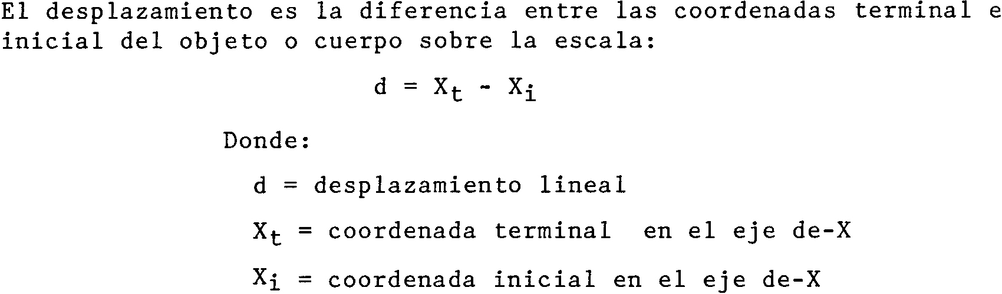
CINEMÁTICA LINEAL – DESPLAZAMIENTO:
Cálculo del Desplazamiento Lineal: Medición y Fórmula
CONREFERENTE A ALGÚN EJE x ARBITRARIO

Slide 62

BIOMECÁNICA: CINEMÁTICA LINEAL
* DESPLAZAMINTO Y DISTANCIA *
Desplazamiento
NOTA. Reproducido de: Biomechanical Basis of Human Movement. 3ra. ed.; (p. 308), por J. Hamill, & K. M. Knutzen, 2009, Philadelphia: Lippincott Williams & Wilkins. Copyright 2009 por Lippincott Williams & Wilkins, a Wolters Kluwer business.

Slide 63
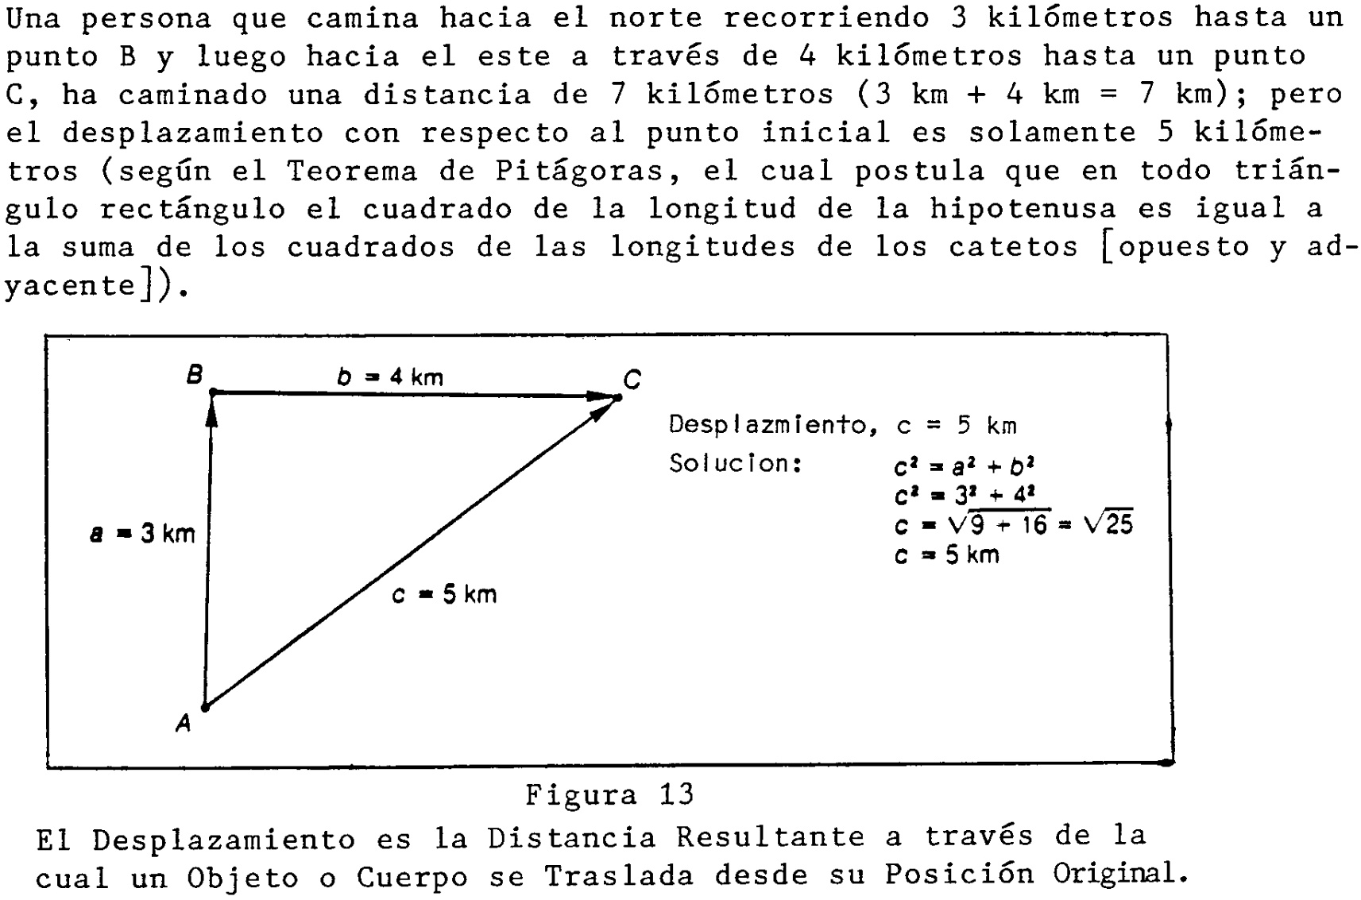
CINEMÁTICA LINEAL – DESPLAZAMIENTO:
Cálculo del Desplazamiento Lineal: Medición y Fórmula
EJEMPLO

Slide 64
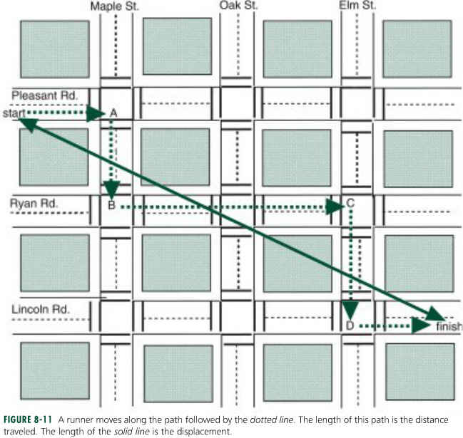
NOTA. Reproducido de: Biomechanical Basis of Human Movement. 3ra. ed.; (p. 309), por J. Hamill, & K. M. Knutzen, 2009, Philadelphia: Lippincott Williams & Wilkins. Copyright 2009 por Lippincott Williams & Wilkins, a Wolters Kluwer business.

Slide 65
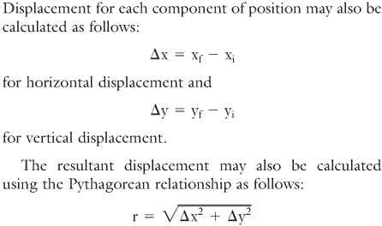
BIOMECÁNICA: CINEMÁTICA LINEAL
* DESPLAZAMINTO Y DISTANCIA *
Desplazamiento
NOTA. Reproducido de: Biomechanical Basis of Human Movement. 3ra. ed.; (p. 309), por J. Hamill, & K. M. Knutzen, 2009, Philadelphia: Lippincott Williams & Wilkins. Copyright 2009 por Lippincott Williams & Wilkins, a Wolters Kluwer business.

Slide 66
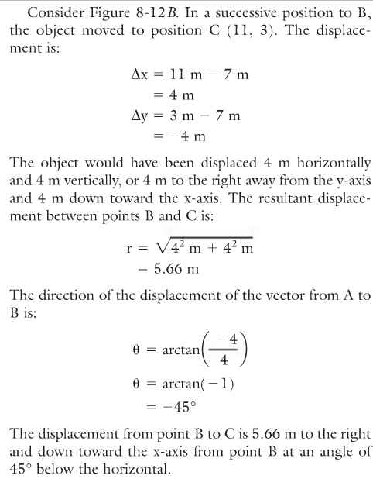
NOTA. Reproducido de: Biomechanical Basis of Human Movement. 3ra. ed.; (p. 310), por J. Hamill, & K. M. Knutzen, 2009, Philadelphia: Lippincott Williams & Wilkins. Copyright 2009 por Lippincott Williams & Wilkins, a Wolters Kluwer business.

Slide 67
DESCRIPCIÓN/CINEMÁTICA DEL – MOVIMIENTO HUMANO:
Cinemática Lineal - RAPIDEZ:
CONCEPTO
Cantidad escalar (posee solo magnitud) que indica la distancia que un objeto o cuerpo recorre/viaja en un tiempo dado
Indica solamente cuan rápido un objeto o cuerpo se mueve
La magnitud de la velocidad

Slide 68
DESCRIPCIÓN/CINEMÁTICA DEL – MOVIMIENTO HUMANO:
Cinemática Lineal - RAPIDEZ:
CÁLCULO DE LA RAPIDEZ
Descripción verbal:
Determinando la distancia total recorrida por el objeto o cuerpo y dividiéndose entre el tiempo que toma cubrir dicha distancia

Slide 69
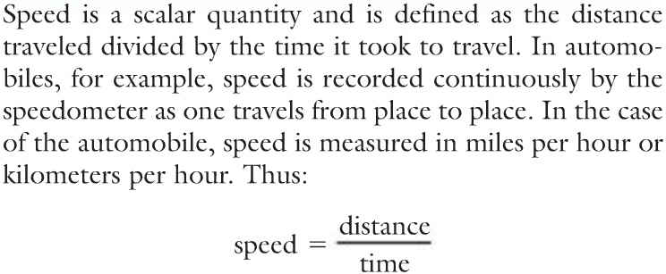
DESCRIPCIÓN/CINEMÁTICA DEL – MOVIMIENTO HUMANO:
Cinemática Lineal - RAPIDEZ:
DESCRIPCIÓN
NOTA. Reproducido de: Biomechanical Basis of Human Movement. 3ra. ed.; (p. 310), por J. Hamill, & K. M. Knutzen, 2009, Philadelphia: Lippincott Williams & Wilkins. Copyright 2009 por Lippincott Williams & Wilkins, a Wolters Kluwer business.

Slide 70
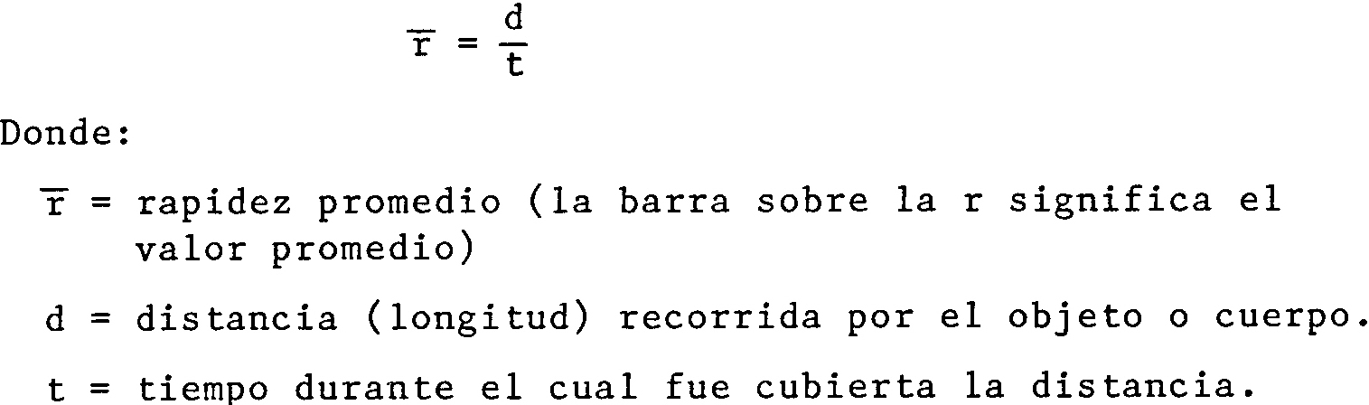
DESCRIPCIÓN/CINEMÁTICA DEL – MOVIMIENTO HUMANO:
Cinemática Lineal - RAPIDEZ:
ECUACIÓN/FÓRMULA

Slide 71
DESCRIPCIÓN/CINEMÁTICA DEL – MOVIMIENTO HUMANO:
Cinemática Lineal - RAPIDEZ:
EJEMPLOS
Un velocista corriendo a 10 m/seg.
Una bola lanzada a una rapidez de 100 pies/seg.
Un auto viajando a 7 km/hr.
El viento soplando a 60 mph.

Slide 72
DESCRIPCIÓN/CINEMÁTICA DEL – MOVIMIENTO HUMANO:
Cinemática Lineal - VELOCIDAD:
CONCEPTO
La proporción en el cambio de la posición del objeto o cuerpo (desplazamiento) con respecto al tiempo empleado
La rapidez y dirección de un cuerpo

Slide 73
DESCRIPCIÓN/CINEMÁTICA DEL – MOVIMIENTO HUMANO:
Cinemática Lineal - VELOCIDAD:
CARACTERÍSICAS
Es una cantidad vectorial:
Involucra dirección así como rapidez
Es rapidez en una dirección dada
La dirección de la velocidad es la misma que la del vector desplazamiento

Slide 74

BIOMECÁNICA: CINEMÁTICA LINEAL: VELOCIDAD
NOTA. Reproducido de: Biomechanical Basis of Human Movement. 3ra. ed.; (p. 310), por J. Hamill, & K. M. Knutzen, 2009, Philadelphia: Lippincott Williams & Wilkins. Copyright 2009 por Lippincott Williams & Wilkins, a Wolters Kluwer business.

Slide 75

DESCRIPCIÓN/CINEMÁTICA DEL – MOVIMIENTO HUMANO:
Cinemática Lineal - VELOCIDAD:
UNIDADES DE MEDIDA
NOTA. Reproducido de: Biomechanical Basis of Human Movement. 3ra. ed.; (p. 310), por J. Hamill, & K. M. Knutzen, 2009, Philadelphia: Lippincott Williams & Wilkins. Copyright 2009 por Lippincott Williams & Wilkins, a Wolters Kluwer business.

Slide 76


DESCRIPCIÓN/CINEMÁTICA DEL – MOVIMIENTO HUMANO:
Cinemática Lineal - VELOCIDAD:
UNIDADES DE MEDIDA
En estudios humanos:
Describiendo largas distancias:

Slide 77
DESCRIPCIÓN/CINEMÁTICA DEL – MOVIMIENTO HUMANO:
Cinemática Lineal - VELOCIDAD:
CÁLCULO DE LA VELOCIDAD
Descripción verbal:
Dividiendo el desplazamiento de un objeto o cuerpo entre la cantidad de tiempo transcurrido durante dicho desplazamiento

Slide 78

DESCRIPCIÓN/CINEMÁTICA DEL – MOVIMIENTO HUMANO:
Cinemática Lineal - VELOCIDAD:
ECUACIÓN/FÓRMULA

Slide 79

DESCRIPCIÓN/CINEMÁTICA DEL – MOVIMIENTO HUMANO:
Cinemática Lineal - VELOCIDAD:
EJEMPLO

Slide 80

DESCRIPCIÓN/CINEMÁTICA DEL – MOVIMIENTO HUMANO:
Cinemática Lineal - VELOCIDAD:
EJEMPLO
NOTA. Reproducido de: Biomechanical Basis of Human Movement. 3ra. ed.; (p. 310), por J. Hamill, & K. M. Knutzen, 2009, Philadelphia: Lippincott Williams & Wilkins. Copyright 2009 por Lippincott Williams & Wilkins, a Wolters Kluwer business.

Slide 81

DESCRIPCIÓN/CINEMÁTICA DEL – MOVIMIENTO HUMANO:
Cinemática Lineal - VELOCIDAD:
EJEMPLO
NOTA. Reproducido de: Biomechanical Basis of Human Movement. 3ra. ed.; (p. 311), por J. Hamill, & K. M. Knutzen, 2009, Philadelphia: Lippincott Williams & Wilkins. Copyright 2009 por Lippincott Williams & Wilkins, a Wolters Kluwer business.

Slide 82

DESCRIPCIÓN/CINEMÁTICA DEL – MOVIMIENTO HUMANO:
Cinemática Lineal - VELOCIDAD:
EJEMPLO
NOTA. Reproducido de: Biomechanical Basis of Human Movement. 3ra. ed.; (p. 311), por J. Hamill, & K. M. Knutzen, 2009, Philadelphia: Lippincott Williams & Wilkins. Copyright 2009 por Lippincott Williams & Wilkins, a Wolters Kluwer business.

Slide 83

DESCRIPCIÓN/CINEMÁTICA DEL – MOVIMIENTO HUMANO:
Cinemática Lineal - VELOCIDAD:
EJEMPLO
NOTA. Reproducido de: Biomechanical Basis of Human Movement. 3ra. ed.; (p. 311), por J. Hamill, & K. M. Knutzen, 2009, Philadelphia: Lippincott Williams & Wilkins. Copyright 2009 por Lippincott Williams & Wilkins, a Wolters Kluwer business.

Slide 84

BIOMECÁNICA: CINEMÁTICA LINEAL: VELOCIDAD
NOTA. Reproducido de: Biomechanical Basis of Human Movement. 3ra. ed.; (p. 311), por J. Hamill, & K. M. Knutzen, 2009, Philadelphia: Lippincott Williams & Wilkins. Copyright 2009 por Lippincott Williams & Wilkins, a Wolters Kluwer business.

Slide 85

DESCRIPCIÓN/CINEMÁTICA DEL – MOVIMIENTO HUMANO:
Cinemática Lineal – VELOCIDAD:
PENDIENTE
NOTA. Reproducido de: Biomechanical Basis of Human Movement. 3ra. ed.; (p. 311), por J. Hamill, & K. M. Knutzen, 2009, Philadelphia: Lippincott Williams & Wilkins. Copyright 2009 por Lippincott Williams & Wilkins, a Wolters Kluwer business.

Slide 86

BIOMECÁNICA: CINEMÁTICA LINEAL: PENDIENTE
NOTA. Reproducido de: Biomechanical Basis of Human Movement. 3ra. ed.; (p. 311), por J. Hamill, & K. M. Knutzen, 2009, Philadelphia: Lippincott Williams & Wilkins. Copyright 2009 por Lippincott Williams & Wilkins, a Wolters Kluwer business.

Slide 87

BIOMECÁNICA: CINEMÁTICA LINEAL: PENDIENTE
NOTA. Reproducido de: Biomechanical Basis of Human Movement. 3ra. ed.; (p. 311), por J. Hamill, & K. M. Knutzen, 2009, Philadelphia: Lippincott Williams & Wilkins. Copyright 2009 por Lippincott Williams & Wilkins, a Wolters Kluwer business.

Slide 88


BIOMECÁNICA: CINEMÁTICA LINEAL: MÉTODO DE LA DISTANCIA CENTRAL PRIMERA
NOTA. Reproducido de: Biomechanical Basis of Human Movement. 3ra. ed.; (p. 312), por J. Hamill, & K. M. Knutzen, 2009, Philadelphia: Lippincott Williams & Wilkins. Copyright 2009 por Lippincott Williams & Wilkins, a Wolters Kluwer business.

Slide 89

BIOMECÁNICA: CINEMÁTICA LINEAL: MÉTODO DE LA DISTANCIA CENTRAL PRIMERA
* Fórmula *
NOTA. Reproducido de: Biomechanical Basis of Human Movement. 3ra. ed.; (p. 312), por J. Hamill, & K. M. Knutzen, 2009, Philadelphia: Lippincott Williams & Wilkins. Copyright 2009 por Lippincott Williams & Wilkins, a Wolters Kluwer business.

Slide 90

BIOMECÁNICA: CINEMÁTICA LINEAL: VELOCIDAD/PENDIENTE
NOTA. Reproducido de: Biomechanical Basis of Human Movement. 3ra. ed.; (p. 313), por J. Hamill, & K. M. Knutzen, 2009, Philadelphia: Lippincott Williams & Wilkins. Copyright 2009 por Lippincott Williams & Wilkins, a Wolters Kluwer business.

Slide 91

BIOMECÁNICA: CINEMÁTICA LINEAL: VELOCIDAD/PENDIENTE
NOTA. Reproducido de: Biomechanical Basis of Human Movement. 3ra. ed.; (p. 313), por J. Hamill, & K. M. Knutzen, 2009, Philadelphia: Lippincott Williams & Wilkins. Copyright 2009 por Lippincott Williams & Wilkins, a Wolters Kluwer business.

Slide 92

BIOMECÁNICA: CINEMÁTICA LINEAL: VELOCIDAD/PENDIENTE
NOTA. Reproducido de: Biomechanical Basis of Human Movement. 3ra. ed.; (p. 313), por J. Hamill, & K. M. Knutzen, 2009, Philadelphia: Lippincott Williams & Wilkins. Copyright 2009 por Lippincott Williams & Wilkins, a Wolters Kluwer business.

Slide 93

BIOMECÁNICA: CINEMÁTICA LINEAL: VELOCIDAD/PENDIENTE
NOTA. Reproducido de: Biomechanical Basis of Human Movement. 3ra. ed.; (p. 314), por J. Hamill, & K. M. Knutzen, 2009, Philadelphia: Lippincott Williams & Wilkins. Copyright 2009 por Lippincott Williams & Wilkins, a Wolters Kluwer business.

Slide 94

BIOMECÁNICA: CINEMÁTICA LINEAL: VELOCIDAD INTANTÁNEA
Fórmula - Casos Horizontales y Verticales: Expresado como Límites:
* EJEMPLO GRÁFICO *
NOTA. Reproducido de: Biomechanical Basis of Human Movement. 3ra. ed.; (p. 314), por J. Hamill, & K. M. Knutzen, 2009, Philadelphia: Lippincott Williams & Wilkins. Copyright 2009 por Lippincott Williams & Wilkins, a Wolters Kluwer business.

Slide 95

DESCRIPCIÓN/CINEMÁTICA DEL – MOVIMIENTO HUMANO:
Cinemática Lineal – VELOCIDAD INSTANTANEA:
Fórmula - Casos Horizontales y Verticales: Expresado como Límites
NOTA. Reproducido de: Biomechanical Basis of Human Movement. 3ra. ed.; (p. 314), por J. Hamill, & K. M. Knutzen, 2009, Philadelphia: Lippincott Williams & Wilkins. Copyright 2009 por Lippincott Williams & Wilkins, a Wolters Kluwer business.

Slide 96

BIOMECÁNICA: CINEMÁTICA LINEAL: VELOCIDAD INTANTÁNEA
Fórmula - Casos Horizontales y Verticales: Expresado como Límites:
* EJEMPLO GRÁFICO *
NOTA. Reproducido de: Biomechanical Basis of Human Movement. 3ra. ed.; (p. 315), por J. Hamill, & K. M. Knutzen, 2009, Philadelphia: Lippincott Williams & Wilkins. Copyright 2009 por Lippincott Williams & Wilkins, a Wolters Kluwer business.

Slide 97
DESCRIPCIÓN/CINEMÁTICA DEL – MOVIMIENTO HUMANO:
Cinemática Lineal - ACELERACIÓN:
CONCEPTO
El cambio proporcional en velocidad con respecto al tiempo transcurrido
La aceleración media/promedio:
La razón entre el cambio de velocidad y el intervalo de tiempo

Slide 98
DESCRIPCIÓN/CINEMÁTICA DEL – MOVIMIENTO HUMANO:
Cinemática Lineal - ACELERACIÓN:
CARACTERÍSTICAS
La aceleración es un vector:
Posee magnitud y dirección
Indica:
La rapidez con la cual cambia la velocidad
Cambio de dirección

Slide 99

DESCRIPCIÓN/CINEMÁTICA DEL – MOVIMIENTO HUMANO:
Cinemática Lineal - ACELERACIÓN:
CARACTERÍSTICAS

Slide 100

DESCRIPCIÓN/CINEMÁTICA DEL – MOVIMIENTO HUMANO:
Cinemática Lineal - ACELERACIÓN:
TIPOS DE ACELERACIÓN

Slide 101

DESCRIPCIÓN/CINEMÁTICA DEL – MOVIMIENTO HUMANO:
Cinemática Lineal - ACELERACIÓN:
TIPOS DE ACELERACIÓN

Slide 102
DESCRIPCIÓN/CINEMÁTICA DEL – MOVIMIENTO HUMANO:
Cinemática Lineal - ACELERACIÓN:
UNIDADES DE MEDIDA
Las unidades de aceleración serán aquellas de velocidad/tiempo o rapidez/tiempo más una dirección:
Ejemplos:
mi/hr/seg (lee como: millas por hora por segundo)
km/min/seg (lee como: kilómetros por minuto por segundo)

Slide 103

DESCRIPCIÓN/CINEMÁTICA DEL – MOVIMIENTO HUMANO:
Cinemática Lineal - ACELERACIÓN:
UNIDADES DE MEDIDA
Las unidades de aceleración serán aquellas de velocidad/tiempo o rapidez/tiempo más una dirección:
Ejemplos:
pie/seg/seg (lee como: pies por segundo por segundo) ó pie/seg² (lee como: pies por segundo elevado al cuadrado):

Slide 104

DESCRIPCIÓN/CINEMÁTICA DEL – MOVIMIENTO HUMANO:
Cinemática Lineal - ACELERACIÓN:
ECUACIÓN/FÓRMULA

Slide 105

DESCRIPCIÓN/CINEMÁTICA DEL – MOVIMIENTO HUMANO:
Cinemática Lineal - ACELERACIÓN:
EJEMPLO

Slide 106

DESCRIPCIÓN/CINEMÁTICA DEL – MOVIMIENTO HUMANO:
Cinemática Lineal - ACELERACIÓN:
EJEMPLO

Slide 107
DESCRIPCIÓN/CINEMÁTICA DEL – MOVIMIENTO HUMANO:
Cinemática Angular – DESPLAZAMIENTO ANGULAR:
CONCEPTO
Cualquier objeto o cuerpo, que actuando como una barra/segmento rígido, se mueve en un arco alrededor de un eje
El recorrido/movimiento rotatorio de un objeto o cuerpo de una posición a otra
Equivale a la magnitud de los dos ángulos más pequeños entre las posiciones inicial y final de un objeto o cuerpo

Slide 108
DESCRIPCIÓN/CINEMÁTICA DEL – MOVIMIENTO HUMANO:
Cinemática Angular – DESPLAZAMIENTO ANGULAR:
DISTANCIA ANGULAR
Cuando un objeto o cuerpo rotando se mueve de una posición a otra:
La distancia angular equivale al ángulo entre sus posiciones inicial y final
Es una cantidad escalar:
Posee solamente magnitud

Slide 109

DESCRIPCIÓN/CINEMÁTICA DEL – MOVIMIENTO HUMANO:
Cinemática Angular – DESPLAZAMIENTO ANGULAR:
DIRECIÓN DEL DESPLAZMIENTO ANGULAR
A favor de las manecillas de reloj: NEGATIVO
En contra de las manecillas de reloj: POSITIVO

Slide 110

DESCRIPCIÓN/CINEMÁTICA DEL – MOVIMIENTO HUMANO:
Cinemática Angular – DESPLAZAMIENTO ANGULAR:
SÍMBOLO QUE REPRESENTA EL DESPLAZAMIENTO ANGULAR
La Letra Griega Theta:

Slide 111
DESCRIPCIÓN/CINEMÁTICA DEL – MOVIMIENTO HUMANO:
Cinemática Angular – DESPLAZAMIENTO ANGULAR:
UNIDADES DE MEDIDA
Unidades rotatorias o angulares de desplazamiento:
Grados:
Utilidad/importancia:
Para medir ángulos
Utilizado ampliamente en la vida diaria y en ciertas situaciones deportivas
Desplazamiento angular recorrido por una revolución del radio vector alrededor del perímetro de un círculo (su circunferencia):
Equivale a: 360°

Slide 112
DESCRIPCIÓN/CINEMÁTICA DEL – MOVIMIENTO HUMANO:
Cinemática Angular – DESPLAZAMIENTO ANGULAR:
UNIDADES DE MEDIDA
Unidades rotatorias o angulares de desplazamiento:
Revoluciones:
Concepto:
Número de revoluciones angulares/rotatorias:
Se refiere a cuántas vueltas/giros completas es recorrido por un objeto o cuerpo rígido actuando como un radio (sistema) alrededor de un círculo
Ejemplo:
Un clavadista que ejecuta un salto mortal hacia alfrente con 1½ giro:
Lleva a cabo 1½ revolución

Slide 113
DESCRIPCIÓN/CINEMÁTICA DEL – MOVIMIENTO HUMANO:
Cinemática Lineal – DESPLAZAMIENTO ANGULAR:
UNIDADES DE MEDIDA
Unidades rotatorias o angulares de desplazamiento:
Radianes:
Concepto:
Un radián es el ángulo subtendido, en el centro de un círculo, por un arco de longitud igual al radio mismo
Utilidad/iomportancia:
Rara vez se utiliza en conección con técnicas deportiva
Se utiliza ampliamente en ingeniería y en otros campos

Slide 114


DESCRIPCIÓN/CINEMÁTICA DEL – MOVIMIENTO HUMANO:
Cinemática Lineal – DESPLAZAMIENTO ANGULAR:
UNIDADES DE MEDIDA
Unidades rotatorias o angulares de desplazamiento:
Radianes:

Slide 115

DESCRIPCIÓN/CINEMÁTICA DEL – MOVIMIENTO HUMANO:
Cinemática Angular – DESPLAZAMIENTO ANGULAR:
UNIDADES DE MEDIDA
Circunferencia de un círculo:

Slide 116
DESCRIPCIÓN/CINEMÁTICA DEL – MOVIMIENTO HUMANO:
Cinemática Angular – DESPLAZAMIENTO ANGULAR:
UNIDADES DE MEDIDA
Circunferencia de un círculo:
Concepto:
Una línea curva cerrada, cuyos puntos se hallan todos a una misma distancia de otro interior llamado centro
Círculo:
El área o superficie comprendida por una circunferencia
Radio:
La línea recta que une el centro con cualquiera de los puntos de la circunferencia

Slide 117
DESCRIPCIÓN/CINEMÁTICA DEL – MOVIMIENTO HUMANO:
Cinemática Angular – DESPLAZAMIENTO ANGULAR:
UNIDADES DE MEDIDA
Diámetro:
La recta que pasando por el centro une dos puntos de la circunferencia
Su longitud es igual a la de dos radios
Arco:
Una porción cualquiera de circunferencia
El desplazamiento angular del radio en su extremo de la circunferencia

Slide 118
DESCRIPCIÓN/CINEMÁTICA DEL – MOVIMIENTO HUMANO:
Cinemática Angular – DESPLAZAMIENTO ANGULAR:
UNIDADES DE MEDIDA
La letra griega π (pi):
Valor numérico (factor o relación invariable/constante):
3.1416…
Cálculo:
Dividiendo la longitud de la circunferencia por la del diámetro
¿Qué expresa?:
Las veces que la circunferencia contiene al diámetro

Slide 119

DESCRIPCIÓN/CINEMÁTICA DEL – MOVIMIENTO HUMANO:
Cinemática Angular – DESPLAZAMIENTO ANGULAR:
UNIDADES DE MEDIDA
Longitud de la circunferencia del círculo:
Cálculo:
Descripción verbal:
Multiplicando π por 2, y luego el producto por la longitud del radio
Ecuación/fórmula:

Slide 120

DESCRIPCIÓN/CINEMÁTICA DEL – MOVIMIENTO HUMANO:
Cinemática Angular – DESPLAZAMIENTO ANGULAR:
CIRCUNFERENCIA DE UN CÍRCULO

Slide 121

DESCRIPCIÓN/CINEMÁTICA DEL – MOVIMIENTO HUMANO:
Cinemática Angular – DESPLAZAMIENTO ANGULAR:
UNIDADES DE MEDIDA
Relaciones entre grados, radianes y revoluciones (factores de conversión):

Slide 122

DESCRIPCIÓN/CINEMÁTICA DEL – MOVIMIENTO HUMANO:
Cinemática Angular – DESPLAZAMIENTO ANGULAR:
UNIDADES DE MEDIDA
Conversión de un desplazamiento angular a un desplazamiento lineal:

Slide 123


DESCRIPCIÓN/CINEMÁTICA DEL – MOVIMIENTO HUMANO:
Cinemática Angular – DESPLAZAMIENTO ANGULAR:
DESPLAZAMIENTO ANGULAR EN UN TIEMPO DADO
Concepto:
Corresponde a un distancia lineal
Ecuación/fórmula:

Slide 124
DESCRIPCIÓN/CINEMÁTICA DEL – MOVIMIENTO HUMANO:
Cinemática Angular – RAPIDEZ ANGULAR:
CONCEPTO
La proporción en el cambio de posición (distancia cubierta) de un objeto, cuerpo o segmento rígido (actuando como un radio) que gira/rota alrededor de un ángulo (i.e., el radio barre/recorre el ángulo) en una unidad de tiempo
Indica cuan rápido un objeto, cuerpo o segmento rígido (actuando como un radio) se desplaza a través de un ángulo, en rotaciones
La magnitud de la velocidad angular

Slide 125
DESCRIPCIÓN/CINEMÁTICA DEL – MOVIMIENTO HUMANO:
Cinemática Angular – RAPIDEZ ANGULAR:
CARACTERÍSTICAS
Es una cantidad escalar:
Posee únicamente magnitudorresponde a un distancia

Slide 126


DESCRIPCIÓN/CINEMÁTICA DEL – MOVIMIENTO HUMANO:
Cinemática Angular – RAPIDEZ ANGULAR:
CARACTERÍSTICAS
Arco recorrido por cada punto del radio (movimiento de cada parte o punto a lo largo del objeto, cuerpo o segmento ígido desde el eje o centro rotacional):
Cada punto a lo largo del objeto, cuerpo o segmento rígido (radio) viajan através de diferentes distancias lineales, de manera que cada punto también poseen distintos niveles de rapidez lineal:

Slide 127

DESCRIPCIÓN/CINEMÁTICA DEL – MOVIMIENTO HUMANO:
Cinemática Angular – RAPIDEZ ANGULAR:

Slide 128
Implicación:
Los puntos que se mueven con mayor rapidez lineal son los situados a mayor distancia del eje de giro, por tener que recorrer una distancia mayor en igual intervalo de tiempo:
Por lo tanto, un punto en el extremo del objeto, cuerpo o segmento (donde se encuentra la circunferencia del círculo) posee mayor rapidez lineal que un punto más cerca del centro de rotación
En otras palabras:
En un objeto, cuerpo o segmento rígido (radio) rotando, entre más lejos un punto de dicho radio se encuentre del centro de rotación (o eje de giro), más rápido linealmnte se moverá, ya que recorre una mayor distancia en el mismo intervalo de tiempo, en comparación con los otros puntos del radio que se hallan más cerca del cntro de giro
Notes:
128

Slide 129
Principio:
La rapidez lineal de cualquier punto en un objeto, cuerpo o segmento rotando, se encuentra en proporción directa (directamente relacionado) a su distancia de rotación
Notes:
129

Slide 130
DESCRIPCIÓN/CINEMÁTICA DEL – MOVIMIENTO HUMANO:
Cinemática Angular – RAPIDEZ ANGULAR:
CARACTERÍSTICAS
Ángulo barrido por el radio (ángulo que recorren cada punto del objeto, cuerpo o segmento rígido):
Todas sus partes o puntos a lo largo de un objeto, cuerpo o segmento rígido (actuando como un radio) rotando, poseen la misma rapidez angular (i.e., todos los puntos del radio se mueven con igual desplazamiento/distancia angular o rapidez angular), ya que el arco recorrido por todos los puntos del radio barren el mismo ángulo:

Slide 131


Implicación:
Cada punto del objeto, cuerpo o segmento rígido (radio) se mueve a través del mismo ángulo (un mismo ángulo barrido simultáneamente por la recta o radio que contiene los diversos puntos) y realiza el mismo número de revoluciones

Slide 132

Notes:
132

Slide 133

Notes:
133

Slide 134
DESCRIPCIÓN/CINEMÁTICA DEL – MOVIMIENTO HUMANO:
Cinemática Angular – RAPIDEZ ANGULAR:
UNIDADES DE MEDIDA
Unidades de ángulo dividido por tiempo:
grados/hr
grados/seg
radianes/hr
radianes/seg
Frecuencia angular o rotatoria:
Concepto:
Medida de la proporción rotatoria:
El número de revoluciones completas (veces en que se recorre o se le da vuelta a 360 grados) calculadas alrededor de un patrón circular durante un intervalo de tiempo dado a una rapidez periférica (angular) constante

Slide 135

DESCRIPCIÓN/CINEMÁTICA DEL – MOVIMIENTO HUMANO:
Cinemática Angular – RAPIDEZ ANGULAR:
UNIDADES DE MEDIDA
Frecuencia angular o rotatoria:
Utilidad/importancia:
Es útil cuando en movimientos rotatorios, la rapidez periférica (angular) es constante
Unidades:
Revoluciones por minuto (rev/min o rpm)
Revoluciones por segundo (rev/seg)
Hertz (Hz);

Slide 136


DESCRIPCIÓN/CINEMÁTICA DEL – MOVIMIENTO HUMANO:
Cinemática Angular – RAPIDEZ ANGULAR:
UNIDADES DE MEDIDA
Frecuencia angular o rotatoria:
Ecuación/fórmula:

Slide 137


DESCRIPCIÓN/CINEMÁTICA DEL – MOVIMIENTO HUMANO:
Cinemática Angular – RAPIDEZ ANGULAR:
ECUACIÓN/FÓRMULA PARA LA RAPIDEZ ANGULAR

Slide 138

DESCRIPCIÓN/CINEMÁTICA DEL – MOVIMIENTO HUMANO:
Cinemática Angular – RAPIDEZ ANGULAR:
EJEMPLO

Slide 139
DESCRIPCIÓN/CINEMÁTICA DEL – MOVIMIENTO HUMANO:
Cinemática Angular – VELOCIDAD ANGULAR:
CONCEPTO
La proporción del desplazamiento angular/rotatorio por el radio, en una dirección específica, durante un tiempo dado
Variación del ángulo sobrepasado/recorrido por el objeto, cuerpo o segmento actuando como una barra rígida (radio), el cual se mueve alrededor de un eje/centro giratorio/rotatorio, en una dirección específica y durante un periodo de tiempo particular
Rapidez angular en una dirección dada

Slide 140
DESCRIPCIÓN/CINEMÁTICA DEL – MOVIMIENTO HUMANO:
Cinemática Angular – VELOCIDAD ANGULAR:
CARACTERÍSTICAS
Es una cantidad vectorial que especifica:
Rapidez (magnitud) de la rotación alrededor de su eje
Dirección espacial (a favor o en contra de las agujas del reloj) de su eje de rotación
Factor de dirección en la velocidad angular:
Posibles direccions angulares del eje giratorio:
A favor de las mancillas/agujas del reloj (dirección negativa)
En contra de las mancillas/agujas del reloj (dirección positiva)

Slide 141

DESCRIPCIÓN/CINEMÁTICA DEL – MOVIMIENTO HUMANO:
Cinemática Angular – VELOCIDAD ANGULAR:
CARACTERÍSTICAS: Direcciones
Notes:
141

Slide 142
DESCRIPCIÓN/CINEMÁTICA DEL – MOVIMIENTO HUMANO:
Cinemática Angular – VELOCIDAD ANGULAR:
CARACTERÍSTICAS
Factor de dirección en la velocidad angular:
Una misma rotación puede aparecer a favor de las manecillas del reloj cuando se observa desde una dirección o en contra de las manecillas del reloj cuando ha sido vista desde otra dirección:
Ejemplo:
La curva de una bola se observa a favor de las manecillas del reloj para el lanzador (en beisbol), pero en contra de las manecillas del reloj para el bateador y receptor

Slide 143
DESCRIPCIÓN/CINEMÁTICA DEL – MOVIMIENTO HUMANO:
Cinemática Angular – VELOCIDAD ANGULAR:
CARACTERÍSTICAS
Factor de dirección en la velocidad angular:
Una misma rotación puede aparecer a favor de las manecillas del reloj cuando se observa desde una dirección o en contra de las manecillas del reloj cuando ha sido vista desde otra dirección:
Implicación:
Se debe especificar el punto de observación
Ejemplo:
”A favor de la manecillas del reloj, según se observa desde arriba”
”En contra de la manecillas del reloj, según se observa desde la derecha”

Slide 144


DESCRIPCIÓN/CINEMÁTICA DEL – MOVIMIENTO HUMANO:
Cinemática Angular – VELOCIDAD ANGULAR:
CARACTERÍSTICAS
Relación entre la velocidad angular y la velocidad lineal:
La velocidad lineal en el extremo de la palanca de un objeto o cuerpo es el producto del largo de dicha palanca (i.e., la longitud del radio de rotación) y la velocidad angular:
Ecuación/fórmula: , donde:

Slide 145
DESCRIPCIÓN/CINEMÁTICA DEL – MOVIMIENTO HUMANO:
Cinemática Angular – VELOCIDAD ANGULAR:
CARACTERÍSTICAS
Relación entre la velocidad angular y la velocidad lineal:
La velocidad lineal en el extremo de la palanca de un objeto o cuerpo es el producto del largo de dicha palanca (i.e., la longitud del radio de rotación) y la velocidad angular:
Implicación:
Entre más grande sea la velocidad angular y mayor sea la longitud de la palanca (radio), mayor será la velocidad lineal en el extremo de la palanca (radio)

Slide 146
DESCRIPCIÓN/CINEMÁTICA DEL – MOVIMIENTO HUMANO:
Cinemática Angular – VELOCIDAD ANGULAR:
CARACTERÍSTICAS
La distancia angular recorrida por todos los puntos del radio, sin importar donde se localizan en relación al eje, es la misma

Slide 147
DESCRIPCIÓN/CINEMÁTICA DEL – MOVIMIENTO HUMANO:
Cinemática Angular – VELOCIDAD ANGULAR:
EFECTOS DE VARIAR LA LONGITUD DEL
RADIO DE ROTACIÓN SOBRE LA VELOCIDAD ANGULAR
Principios:
Cuando la velocidad angular de un cuerpo es constante, su velocidad lineal es directamente proporcional a la longitud de su radio de rotación:
Implicación:
Entre mayor sea el largo del radio de rotación, mayor será la velocidad lineal, siempre que la velocidad angular sea constante
Entre menor sea el largo del radio de rotación, menor será la velocidad lineal, siempre que la velocidad angular sea constante

Slide 148

DESCRIPCIÓN/CINEMÁTICA DEL – MOVIMIENTO HUMANO:
Cinemática Angular – VELOCIDAD ANGULAR:
EFECTOS DE VARIAR LA LONGITUD DEL
RADIO DE ROTACIÓN SOBRE LA VELOCIDAD ANGULAR
Principios:
Cuando la velocidad angular de un cuerpo es constante, su velocidad lineal es directamente proporcional a la longitud de su radio de rotación:
Ecuación/fórmula:

Slide 149
DESCRIPCIÓN/CINEMÁTICA DEL – MOVIMIENTO HUMANO:
Cinemática Angular – VELOCIDAD ANGULAR:
EFECTOS DE VARIAR LA LONGITUD DEL
RADIO DE ROTACIÓN SOBRE LA VELOCIDAD ANGULAR
Principios:
Cuando la velocidad lineal de un cuerpo en rotación es constante, su velocidad angular es inversamente proporcional a la longitud de su radio de rotación:
Implicaciones:
Entre mayor sea el largo del radio de rotación, menor será la velocidad angular, siempre que la velocidad lineal se mantenga constante
Entre menor sea el largo del radio de rotación, mayor será la velocidad angular, siempre que la velocidad angular sea constante

Slide 150

DESCRIPCIÓN/CINEMÁTICA DEL – MOVIMIENTO HUMANO:
Cinemática Angular – VELOCIDAD ANGULAR:
EFECTOS DE VARIAR LA LONGITUD DEL
RADIO DE ROTACIÓN SOBRE LA VELOCIDAD ANGULAR
Principios:
Cuando la velocidad lineal de un cuerpo en rotación es constante, su velocidad angular es inversamente proporcional a la longitud de su radio de rotación:
Ecuación/Fórmula:

Slide 151

DESCRIPCIÓN/CINEMÁTICA DEL – MOVIMIENTO HUMANO:
Cinemática Angular – VELOCIDAD ANGULAR:
EFECTOS DE VARIAR LA LONGITUD DEL
RADIO DE ROTACIÓN SOBRE LA VELOCIDAD ANGULAR
Situaciones en las cuales el alargamiento del radio es deseado:
Pateando en balonpie:
La velocidad lineal del pie será mayor si desde una posición flexionada de la rodilla, el pateador endereza la rodilla (lo cual produce un radio de rotación mayor)

Slide 152

DESCRIPCIÓN/CINEMÁTICA DEL – MOVIMIENTO HUMANO:
Cinemática Angular – VELOCIDAD ANGULAR:
EFECTOS DE VARIAR LA LONGITUD DEL
RADIO DE ROTACIÓN SOBRE LA VELOCIDAD ANGULAR
Situaciones en las cuales el alargamiento del radio es deseado:
En “golf”:
Se deben mantener los brazos rectos en el momento que el palo de “golf” golpee la bola, con el fin de aumentar el radio de rotación y así también la velocidad lineal en el extremo del radio

Slide 153
¿PREGUNTAS?
Notes:
153

